Slide 1
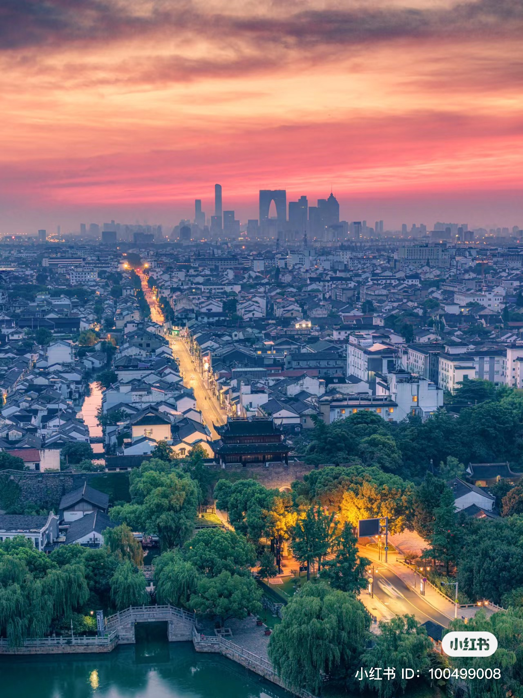
蘇州

Slide 3
歴史：2500年以上
湖の多い地域
太湖2,250 km²
魚米の里
東京都2,194 km²
蘇州市の面積8,488 km²
2022年GDP：23,000億元以上
中国都市6位

Slide 5
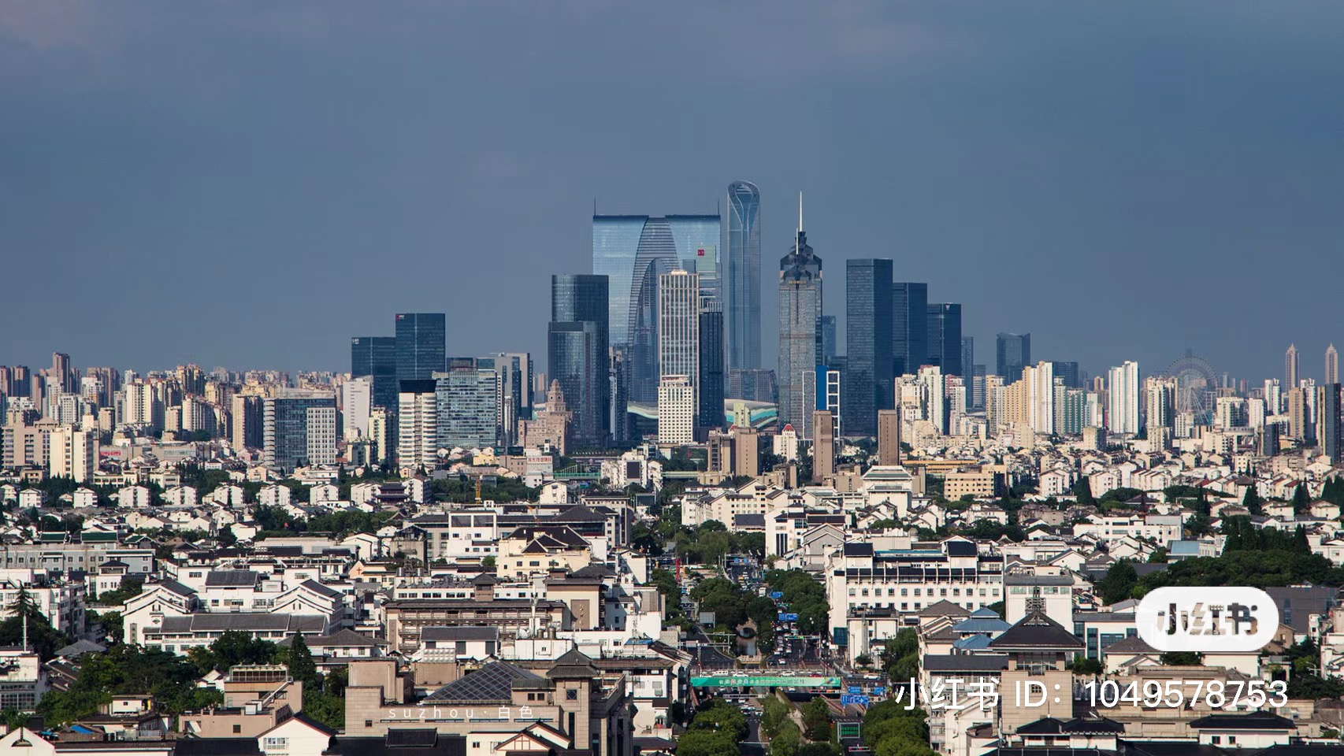

Slide 7
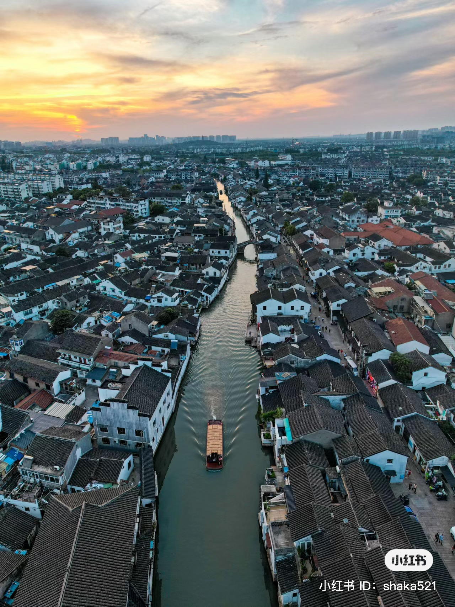
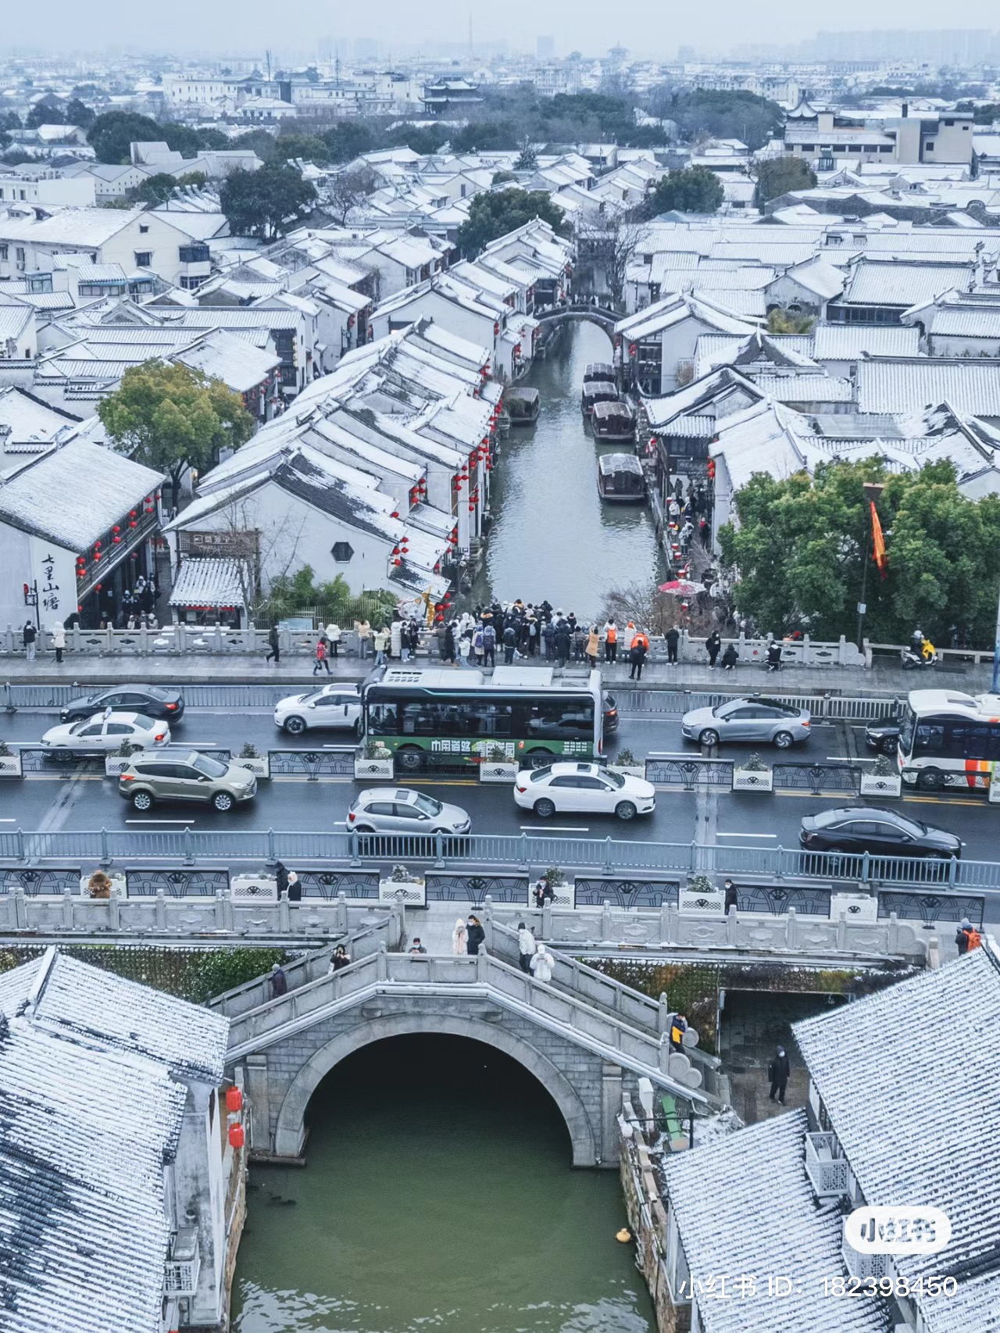

Slide 8
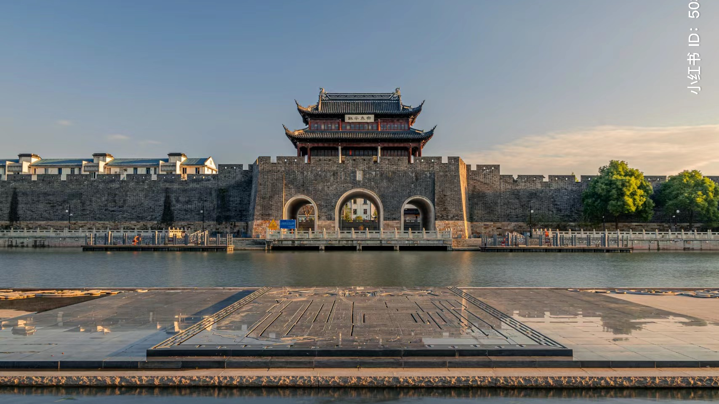
平門

Slide 9
阊門(チャンモン)

Slide 10
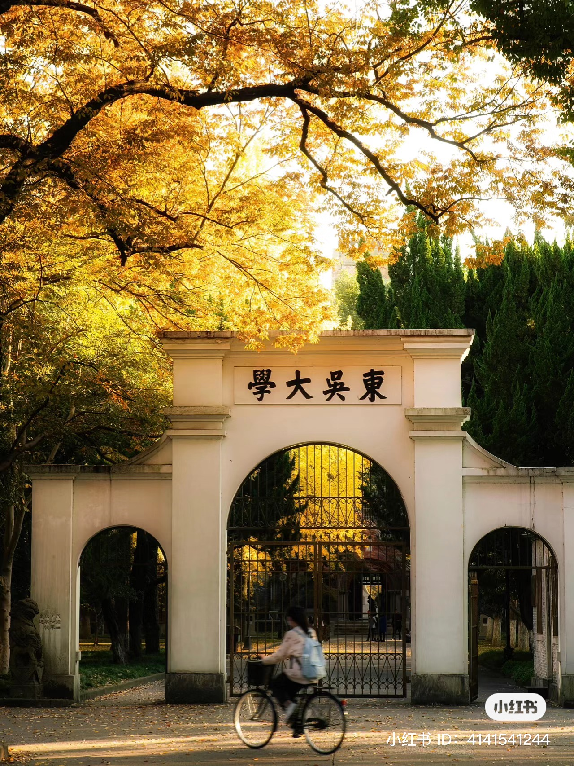
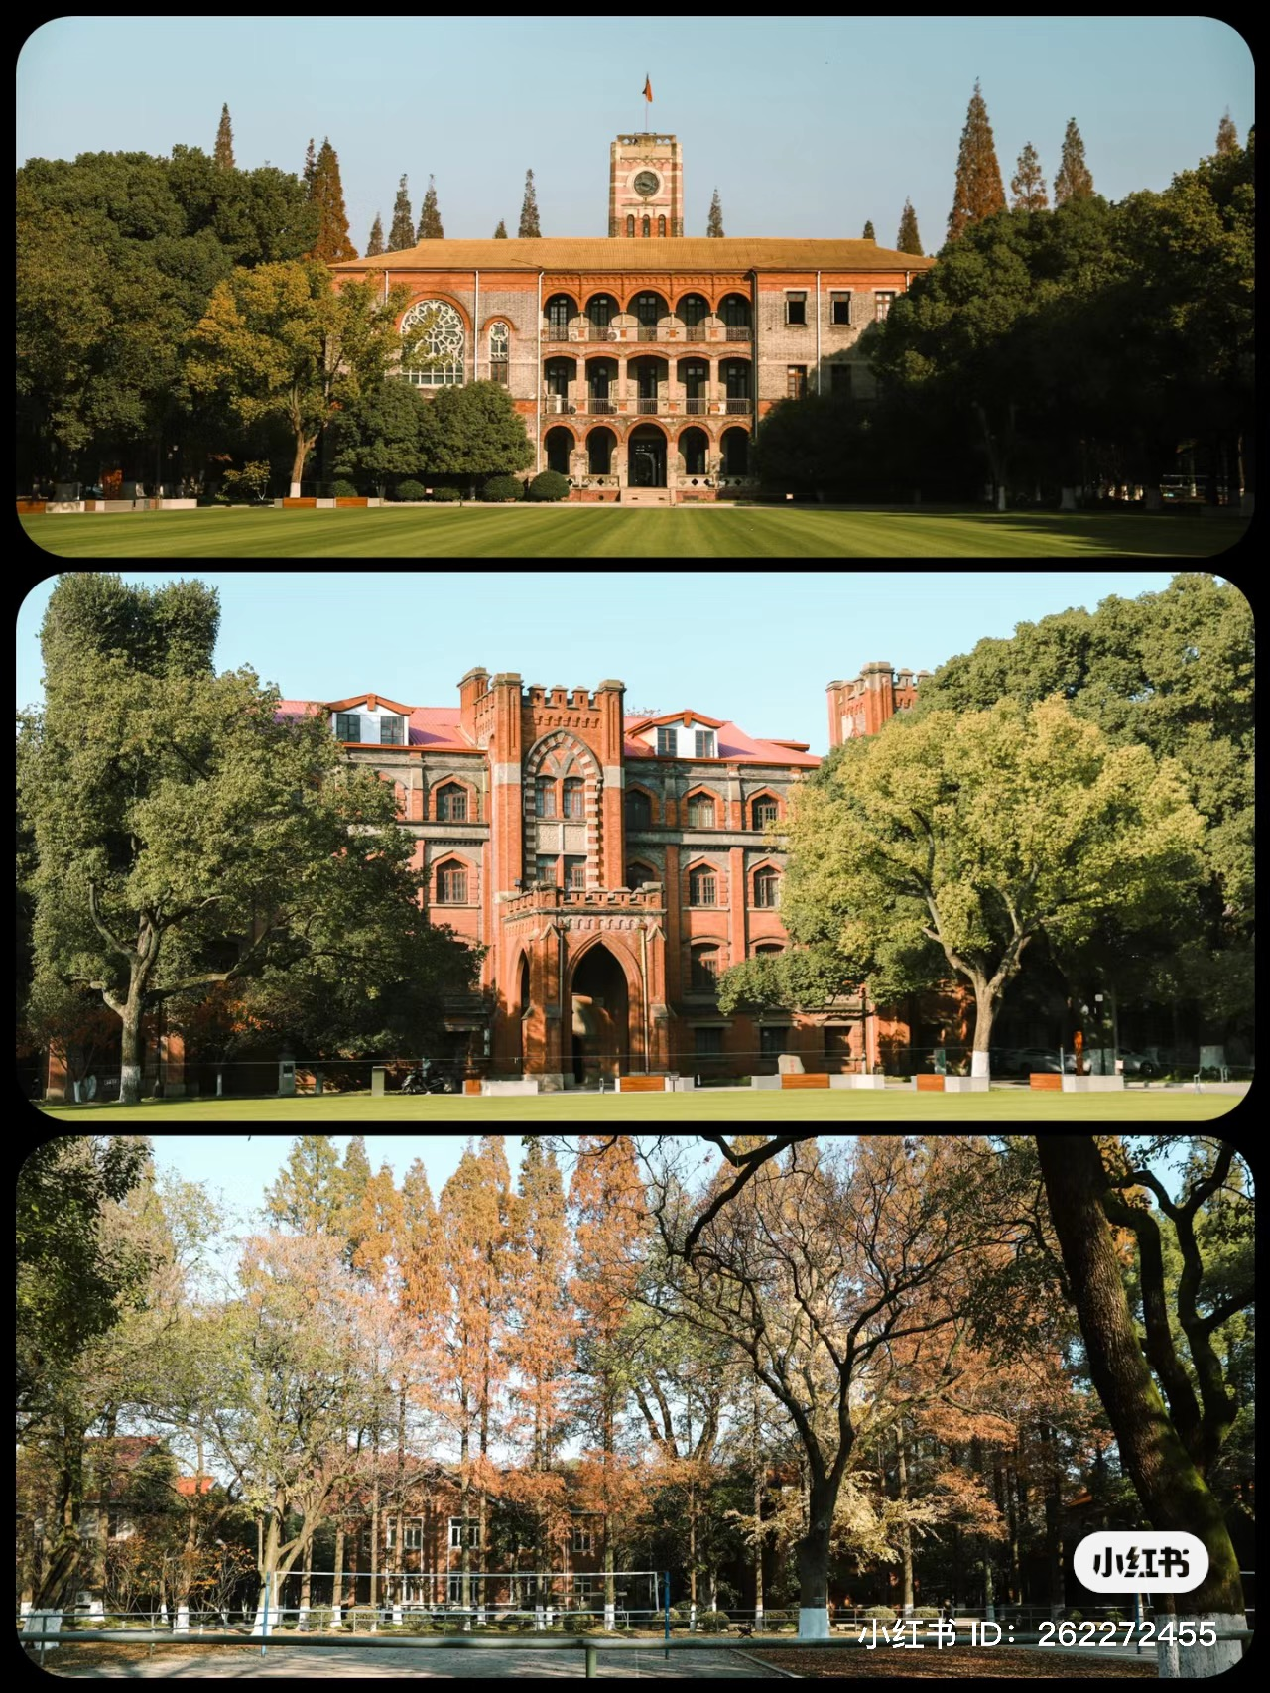
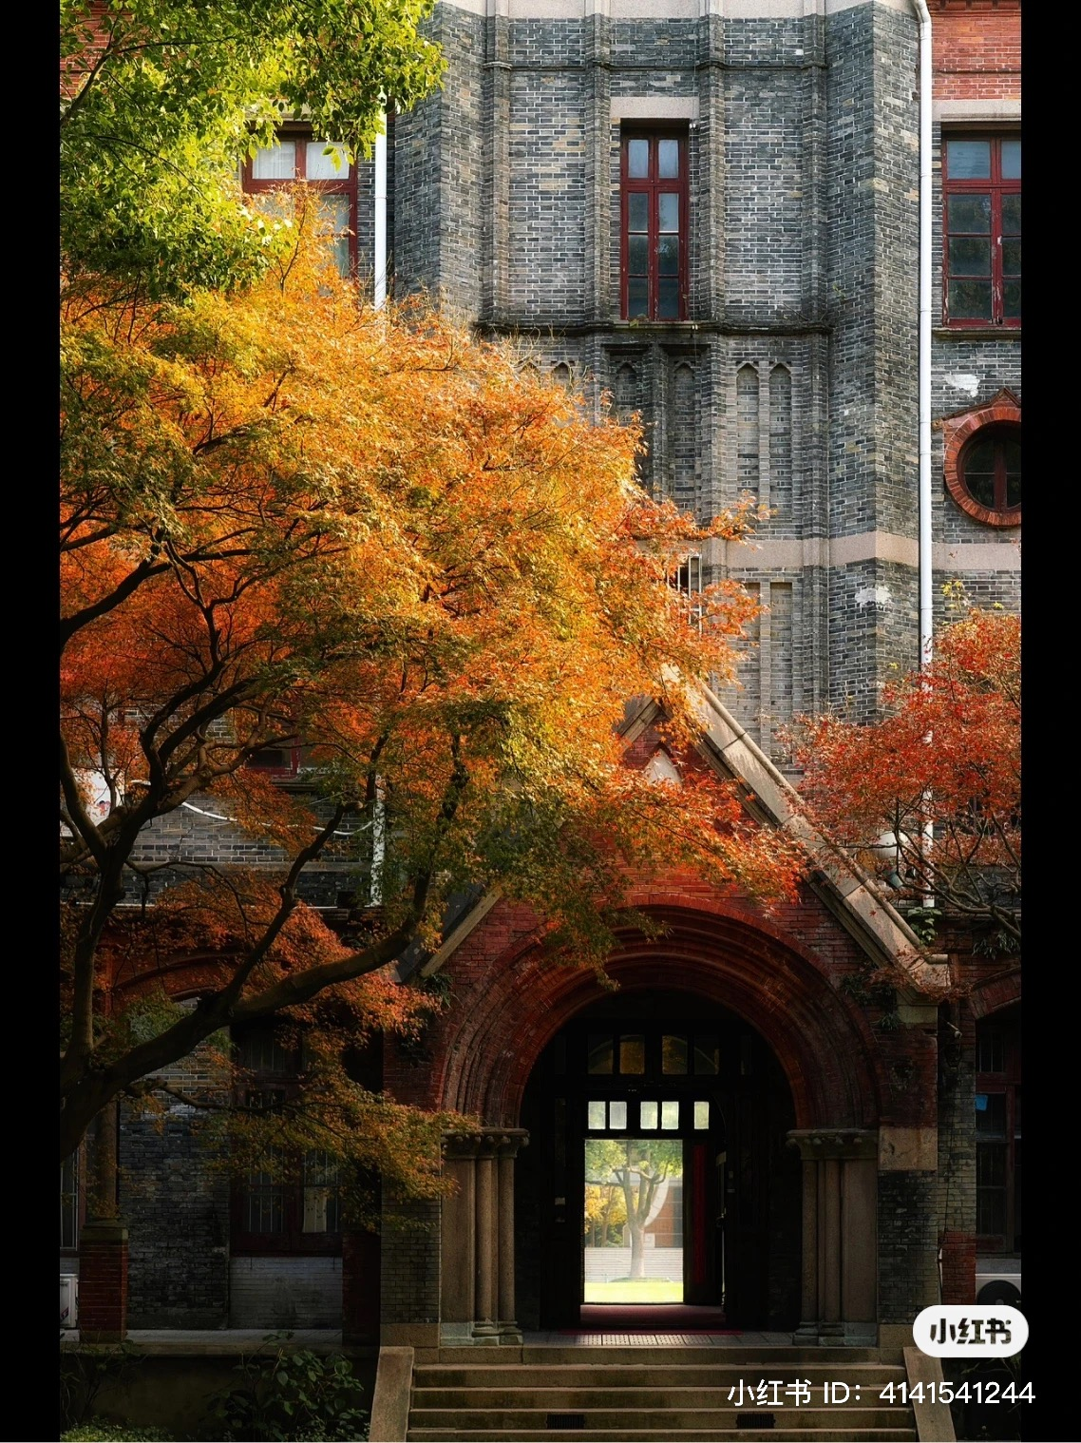
蘇州大学 1900創立 前身は東呉大学

Slide 11
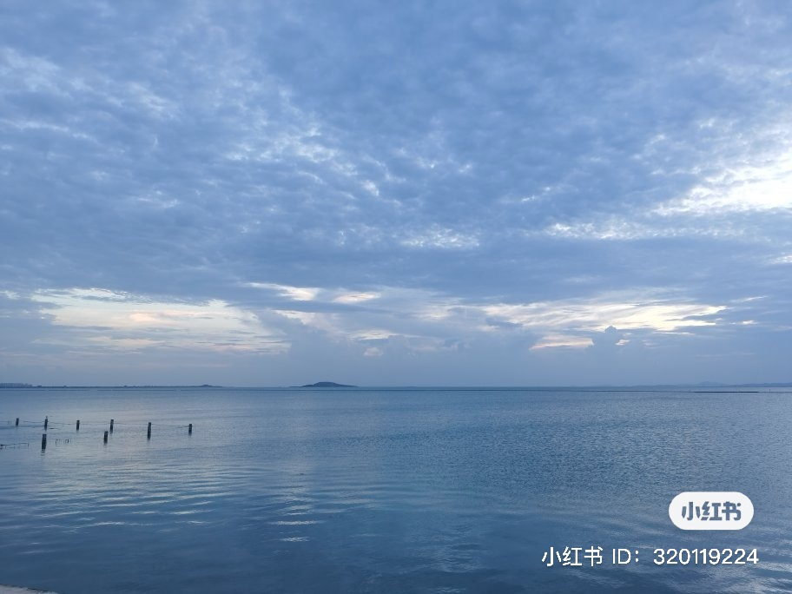
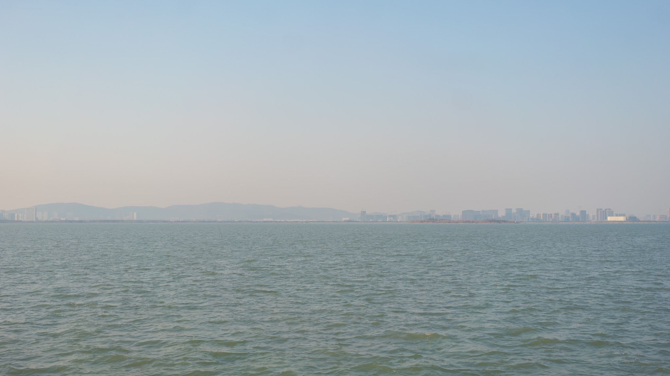

Slide 12
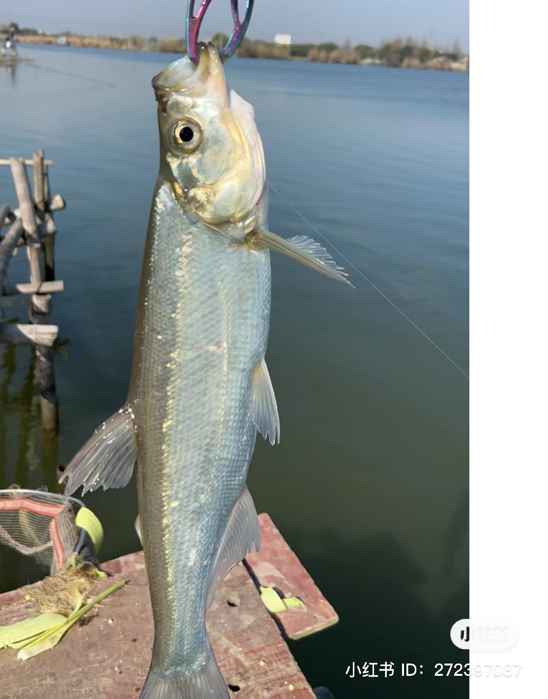
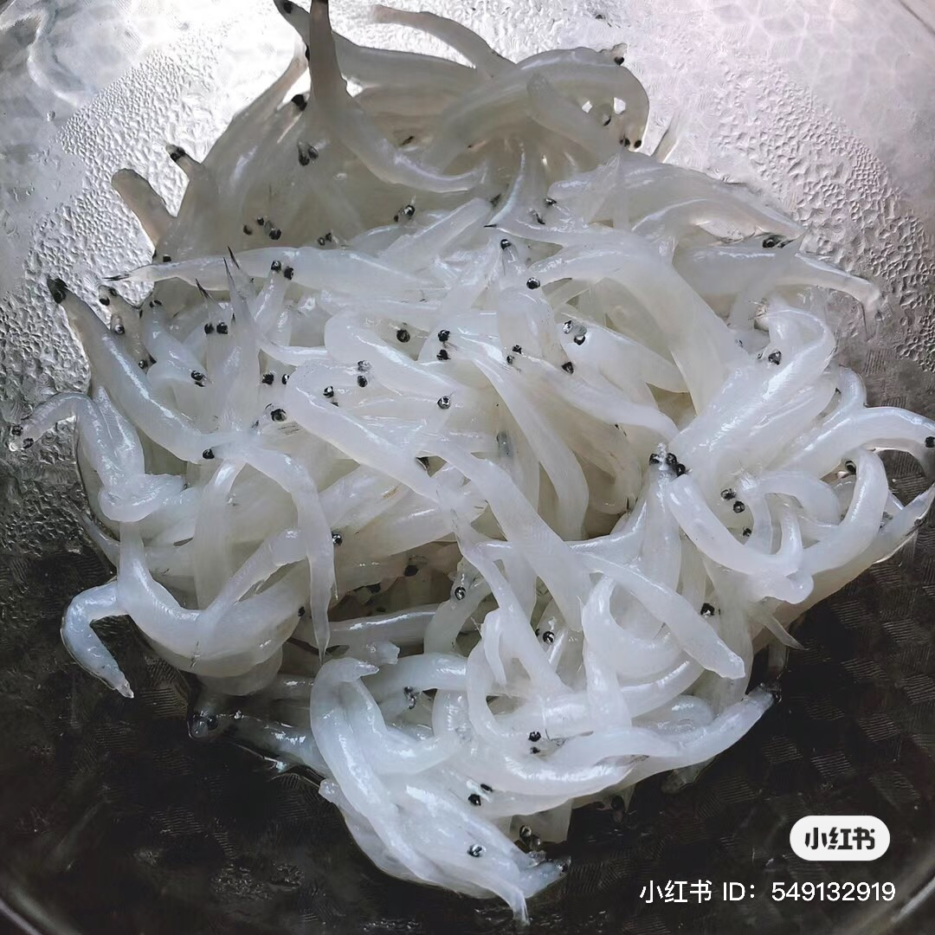
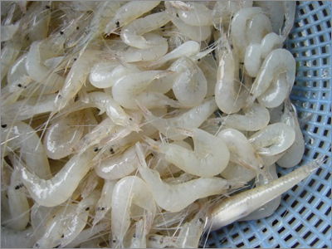
太湖の三白
白蝦
中国語：銀魚
中国語：白魚

Slide 13
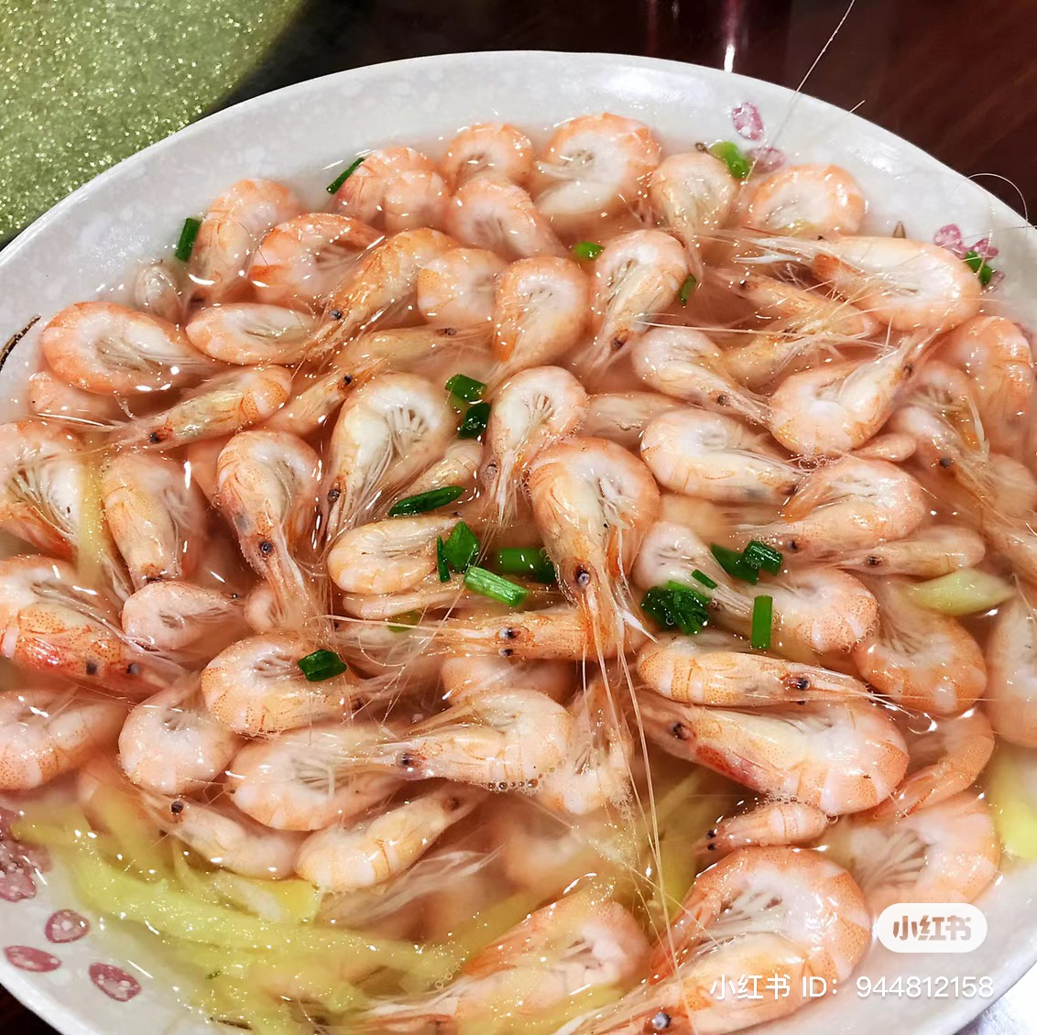
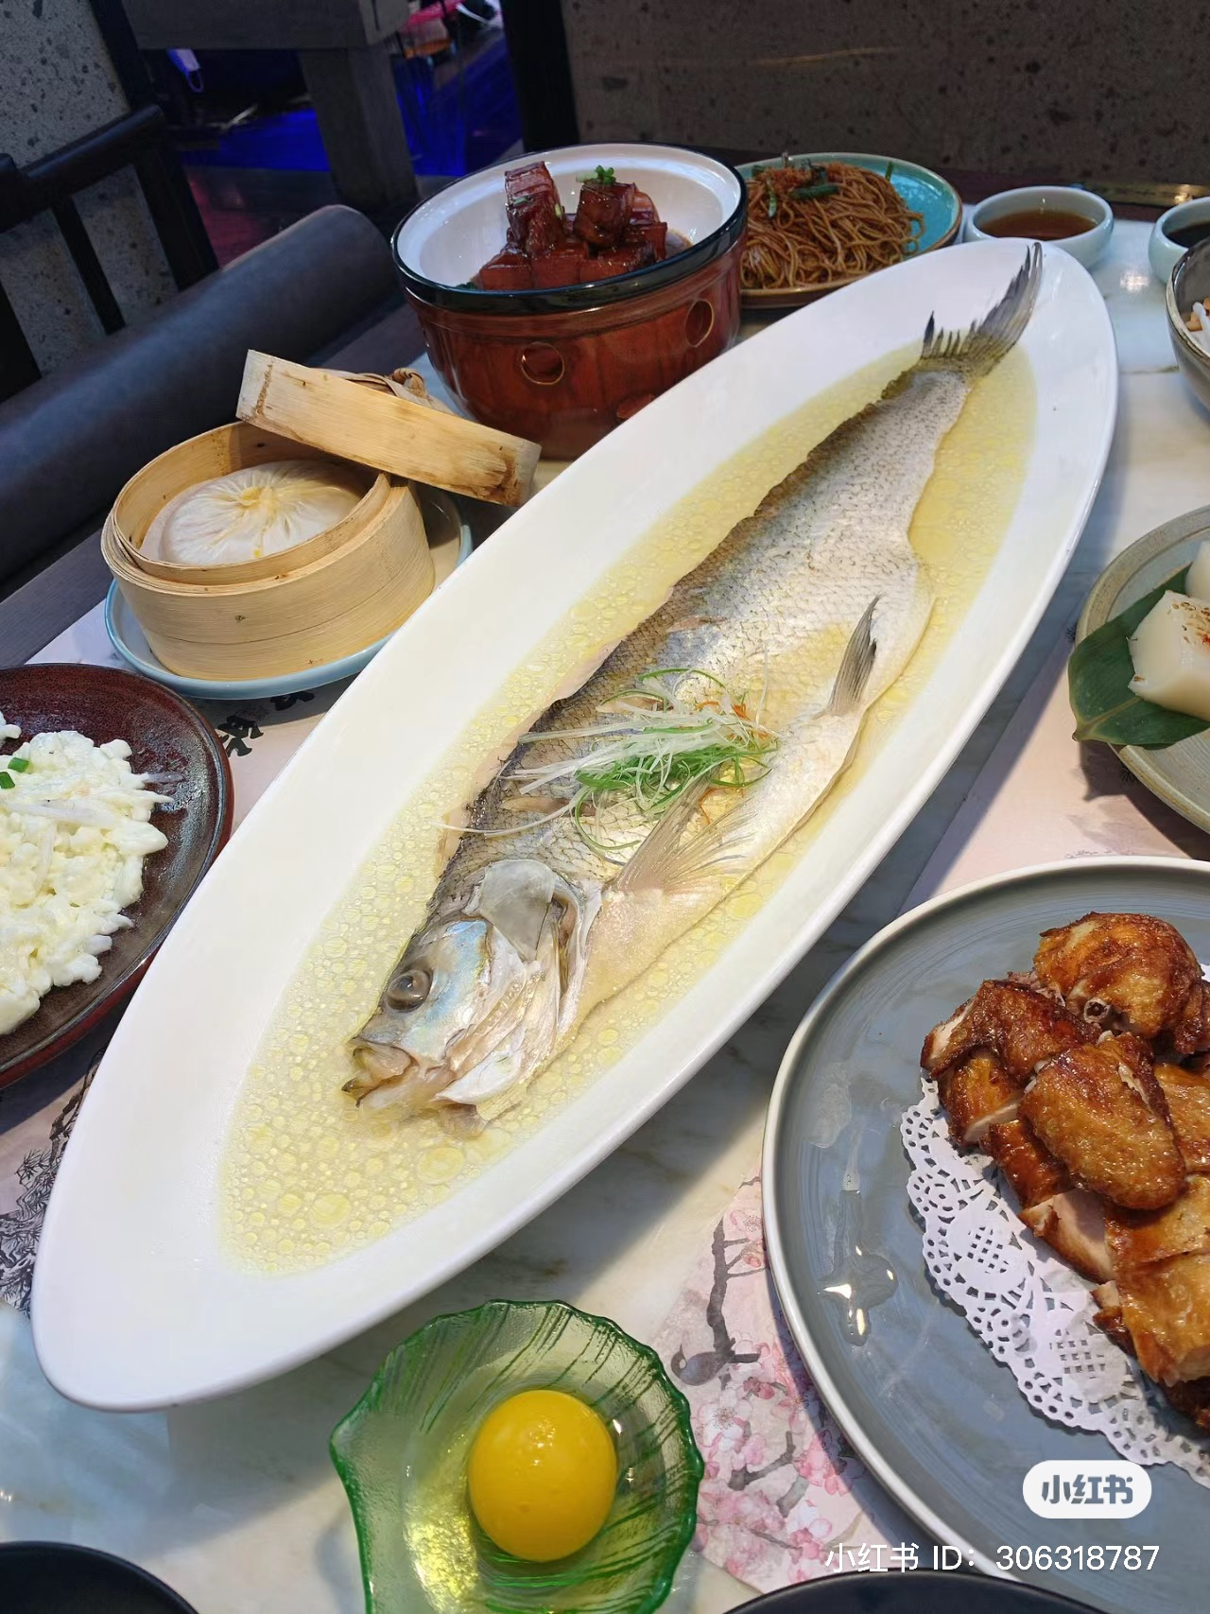
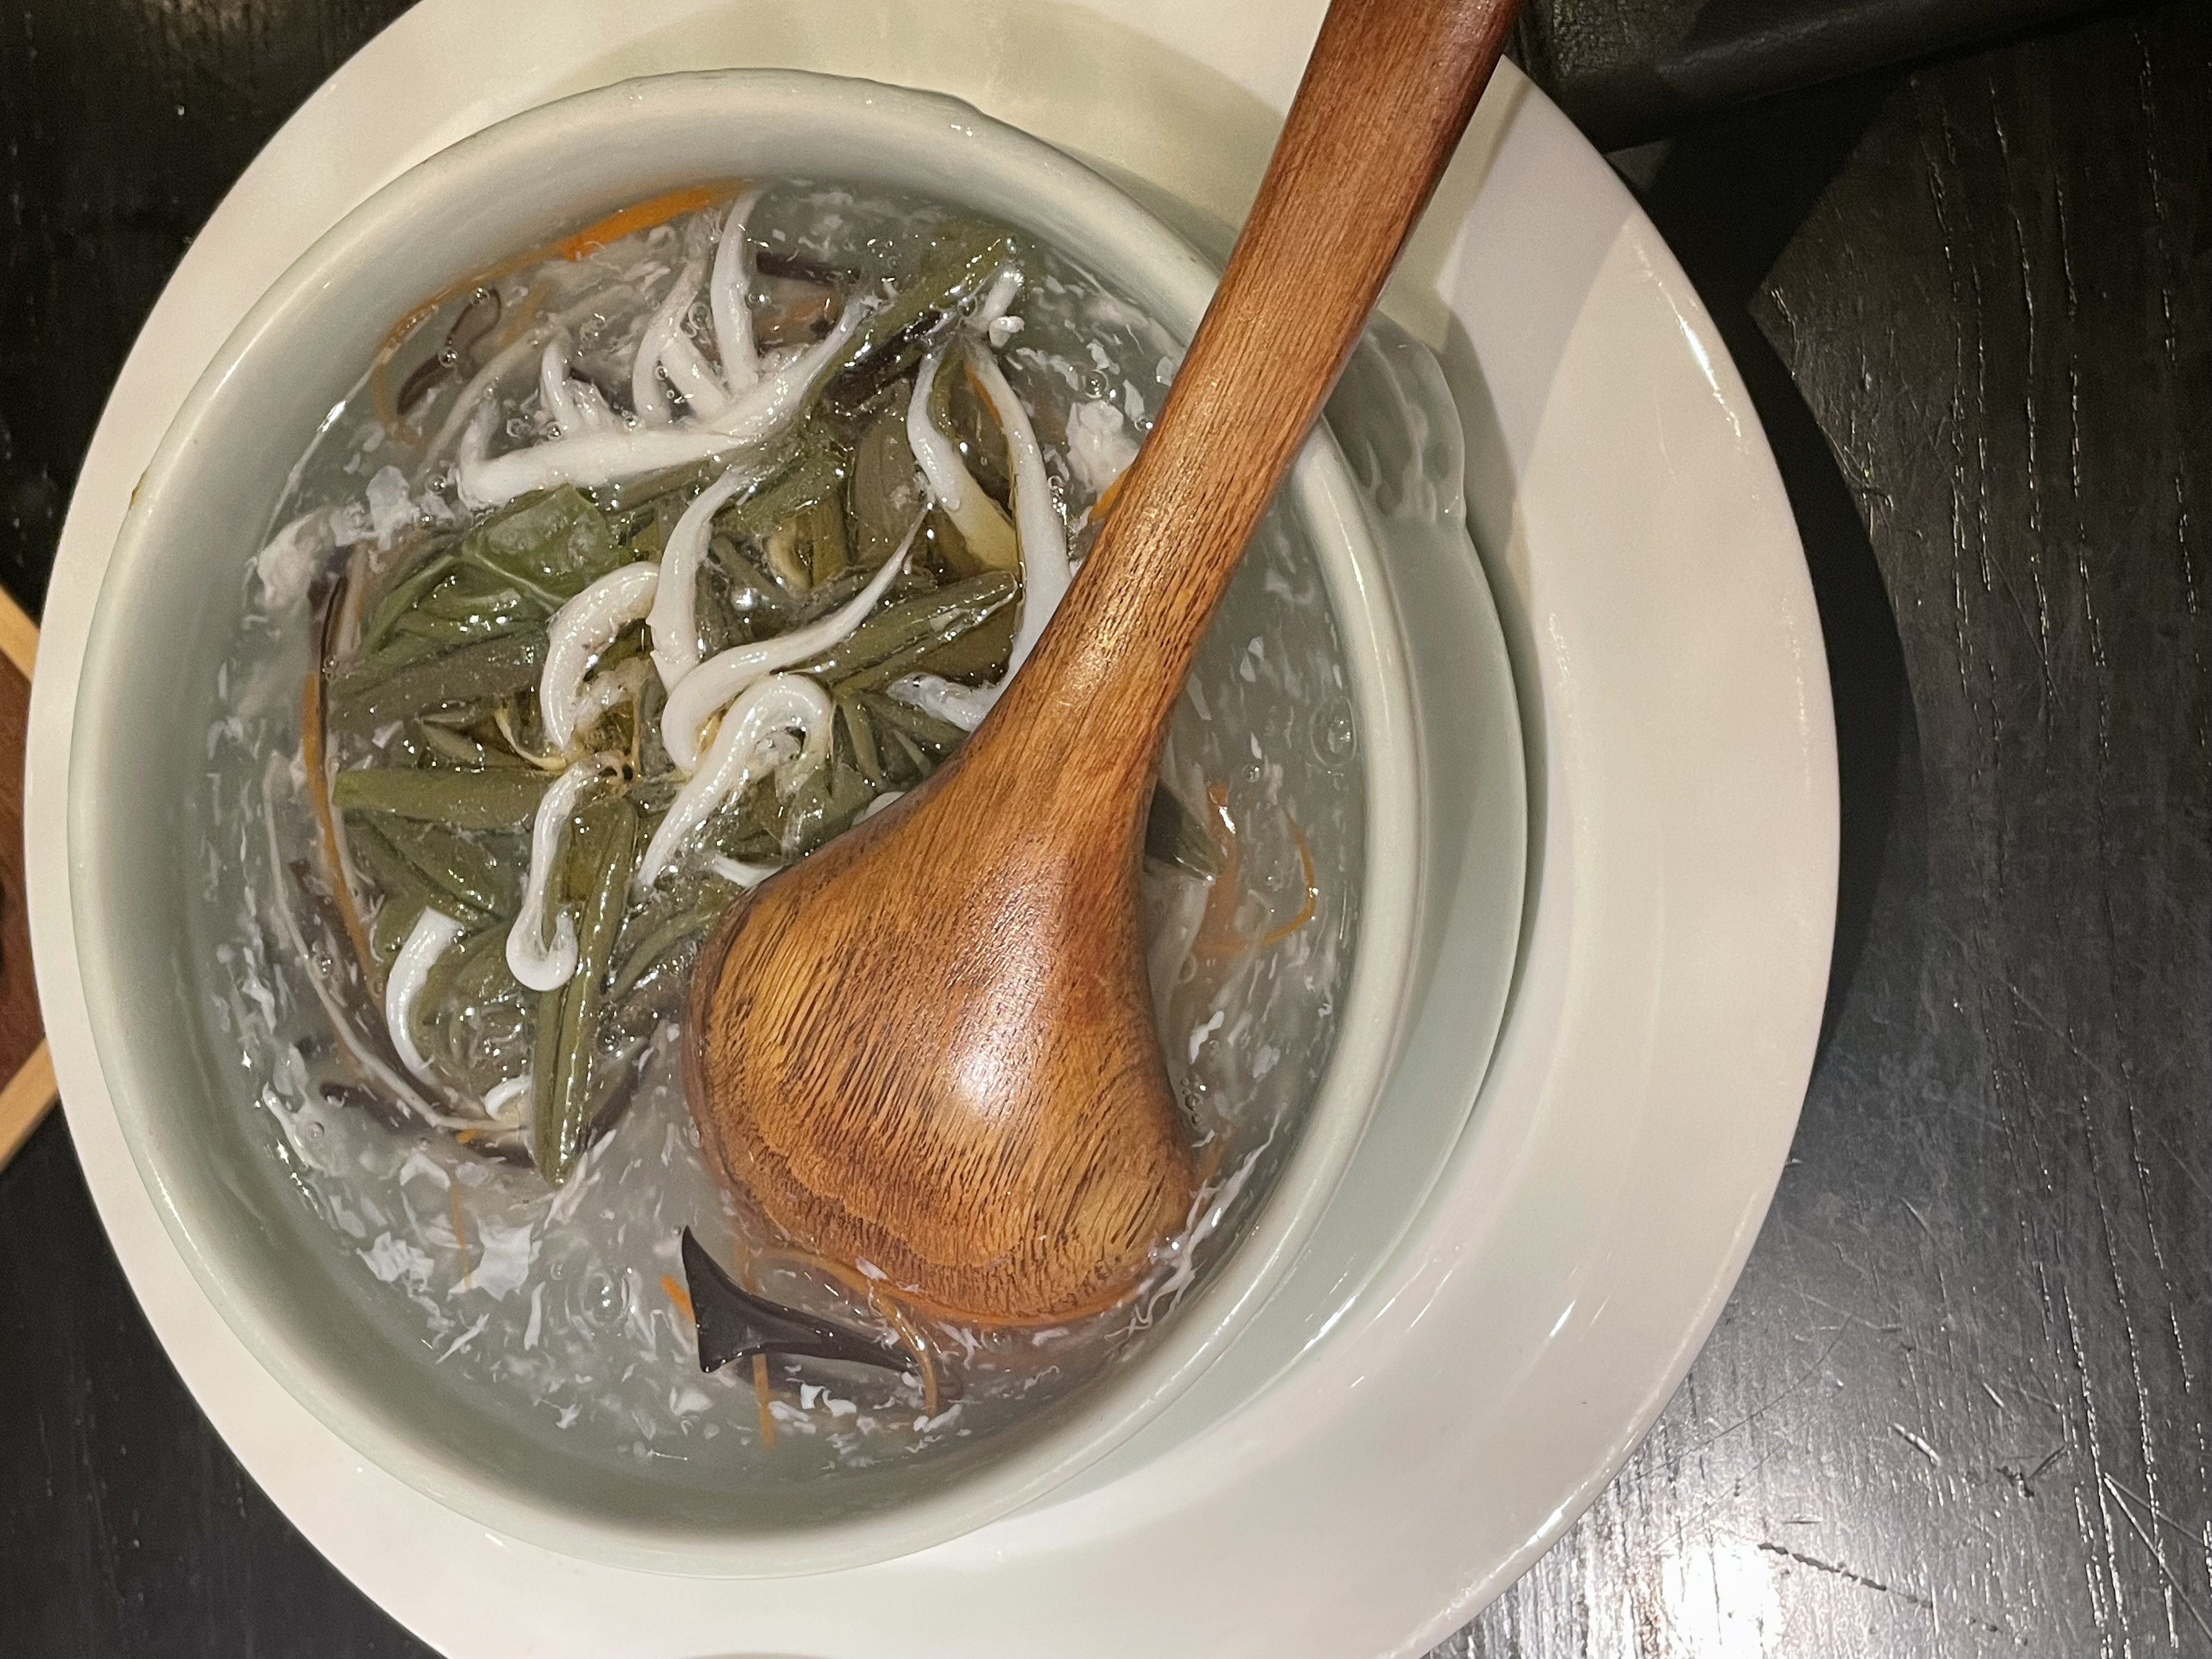
白蝦の炒め・塩蒸し
銀魚とジュンサイのスープ
白魚の蒸し

Slide 14
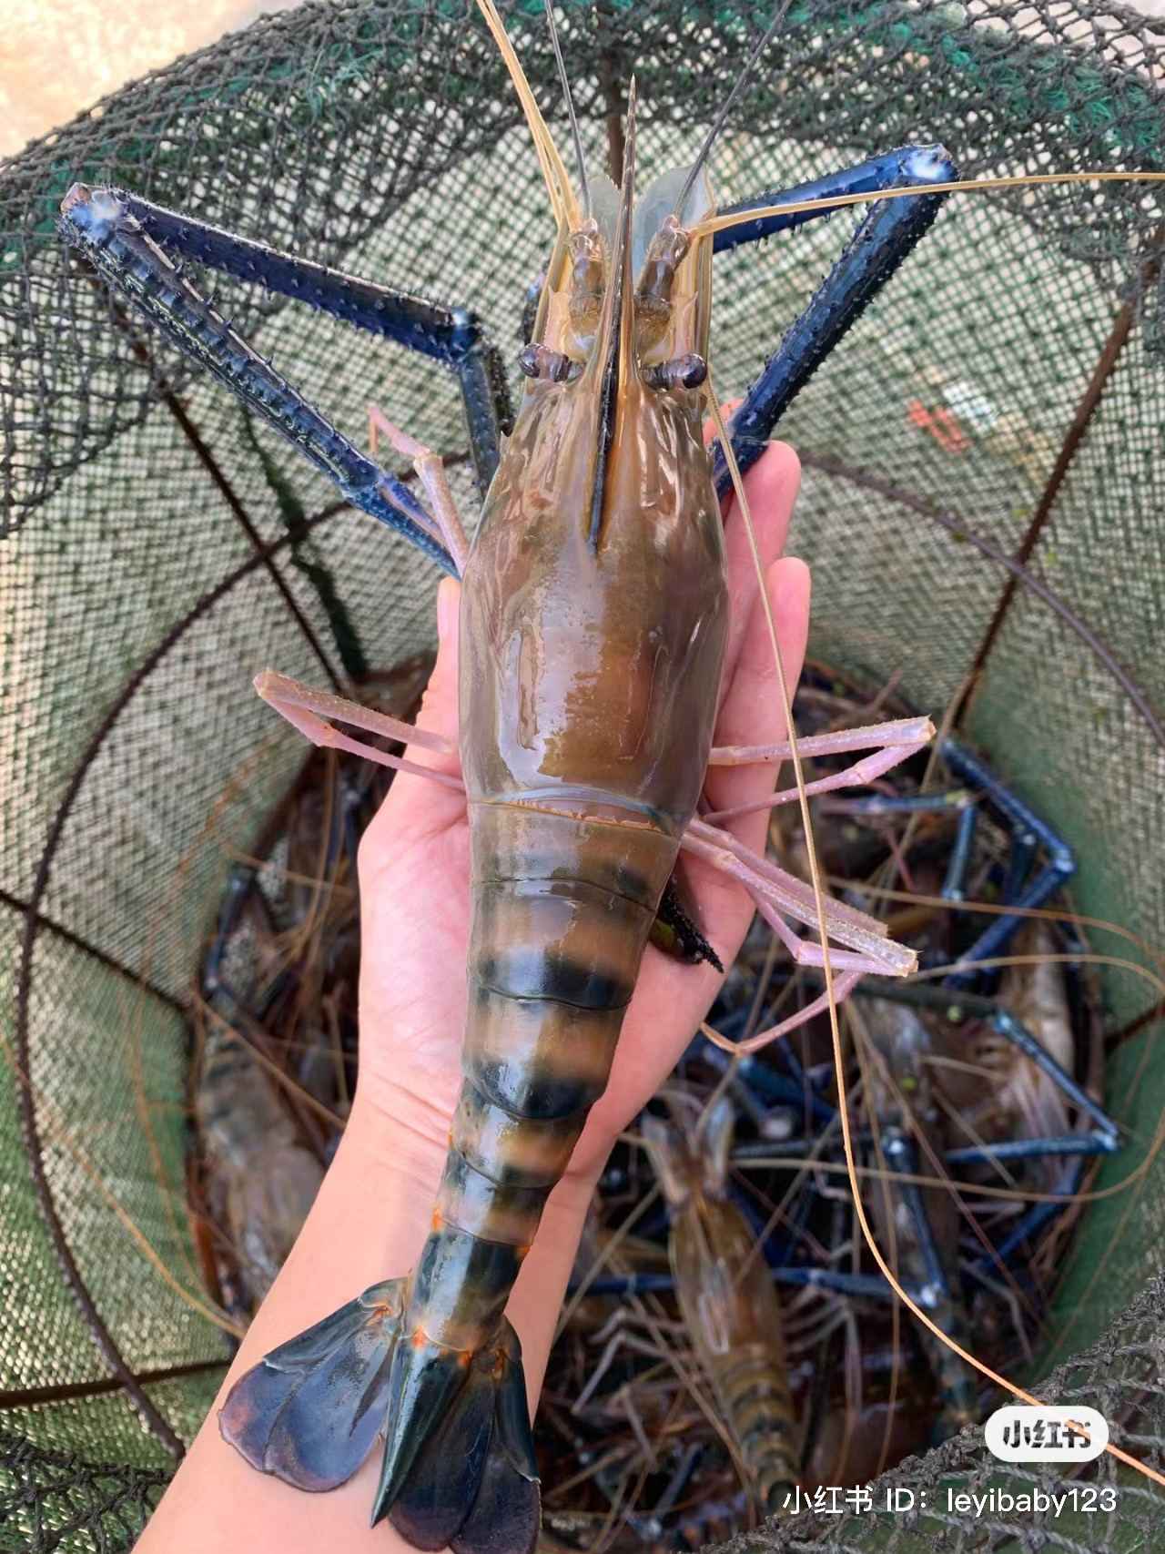
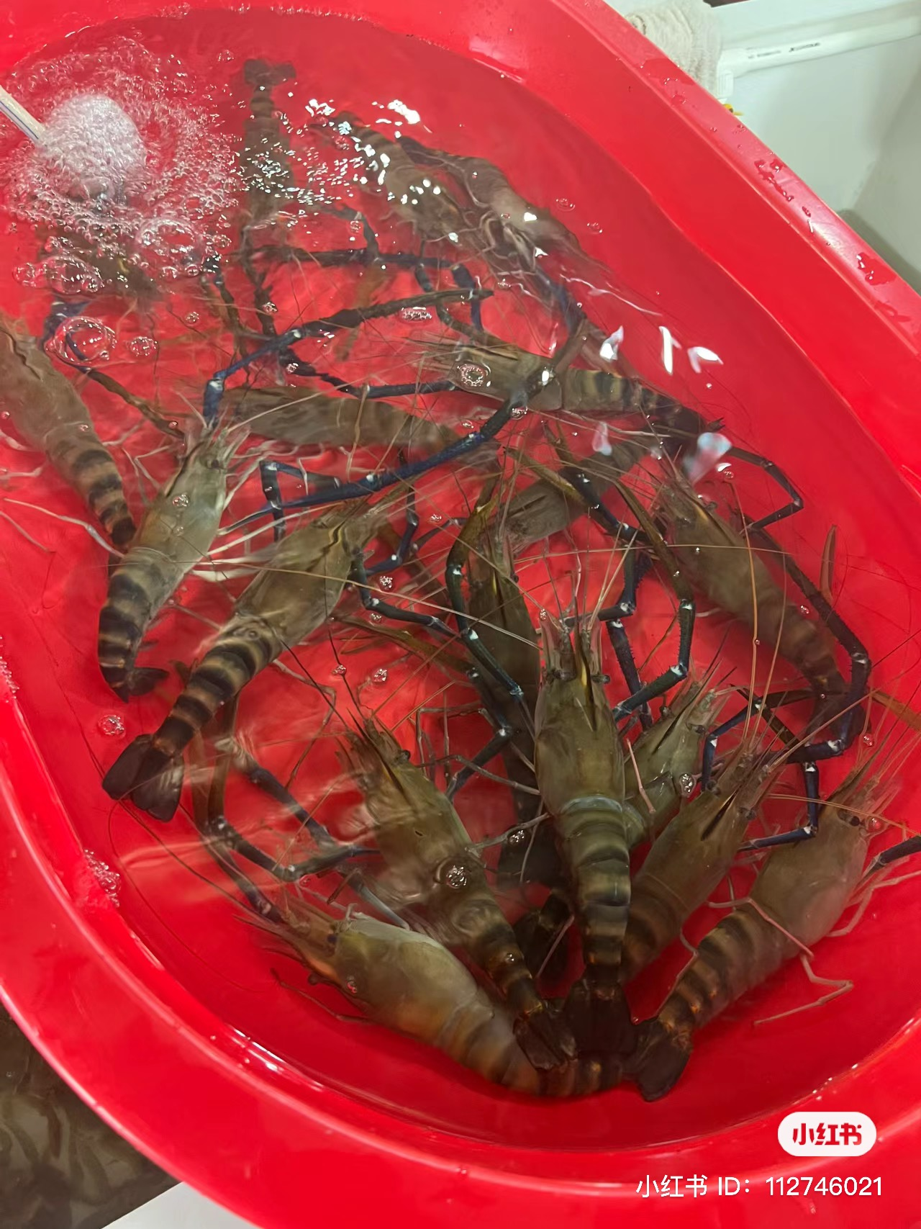
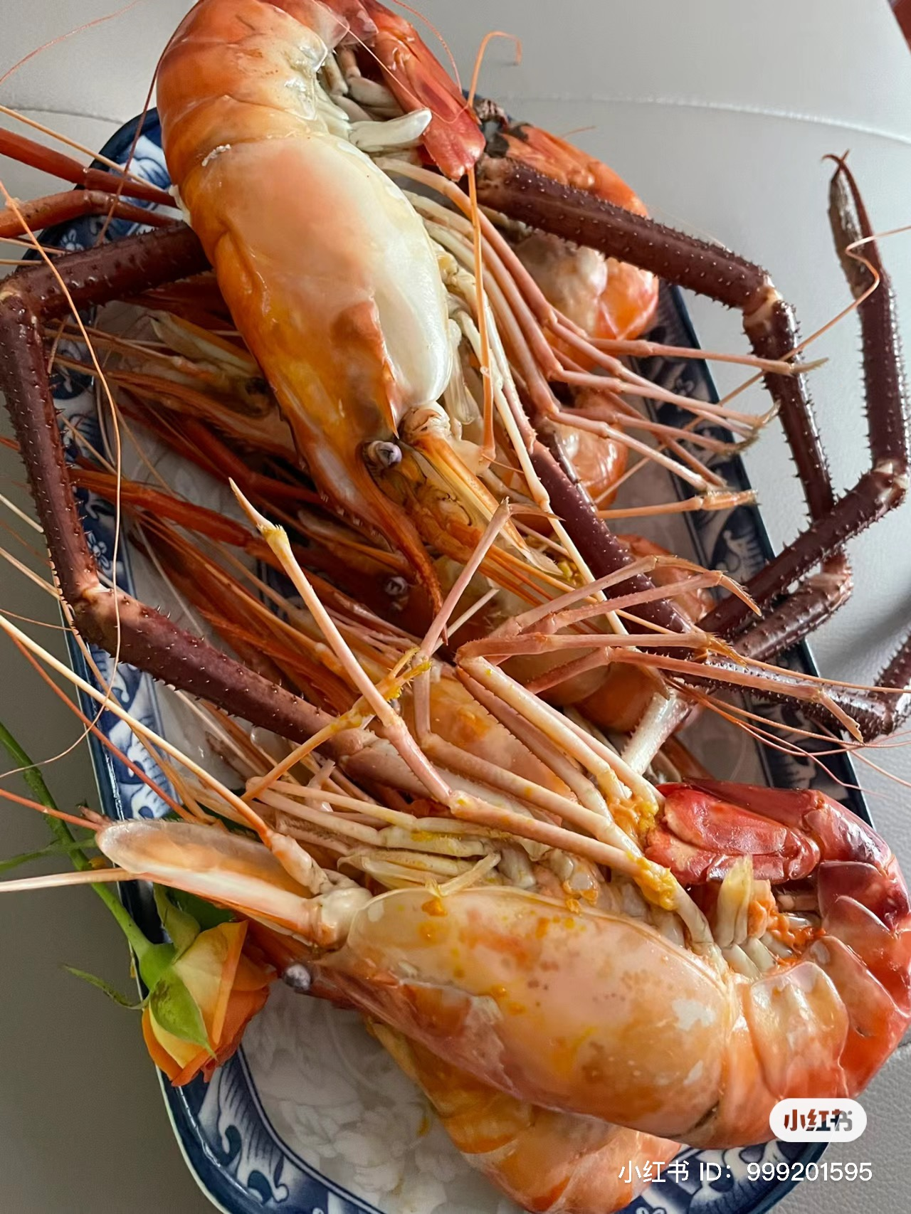
太湖一号

Slide 15
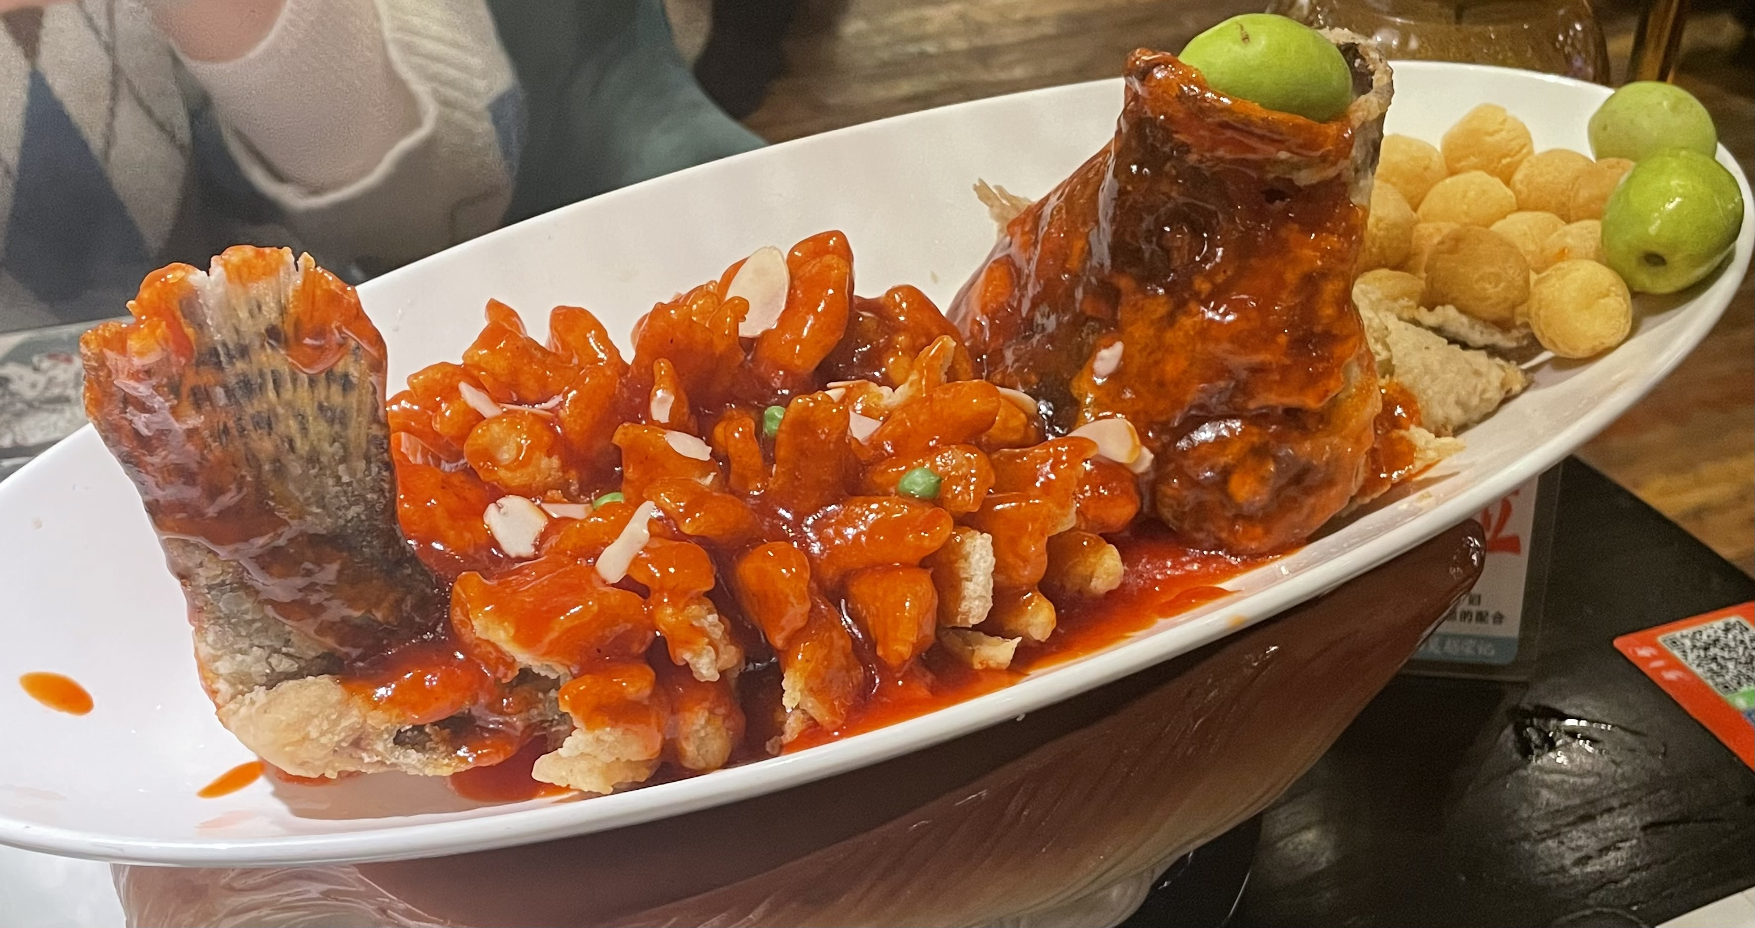
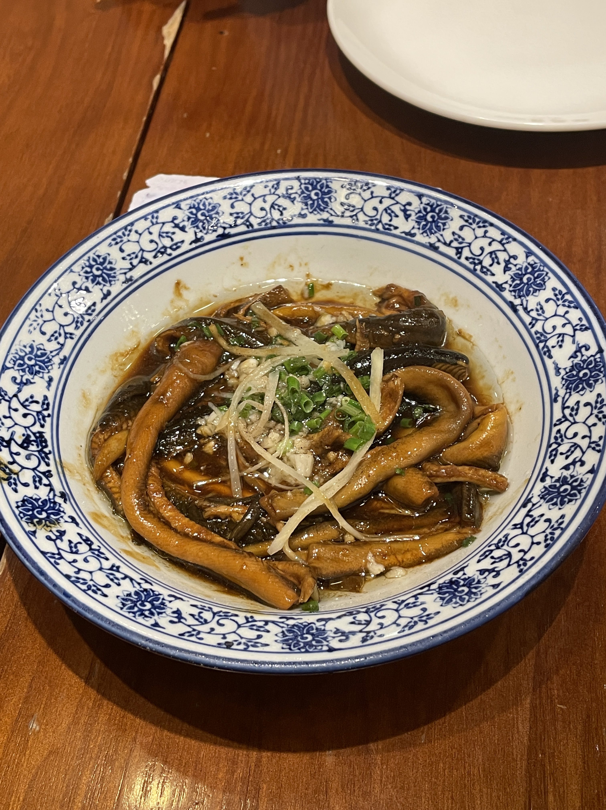
ケツギョの唐揚げ甘酢がけ
松鶴楼 1757年創立
田鰻の煮込み

Slide 16
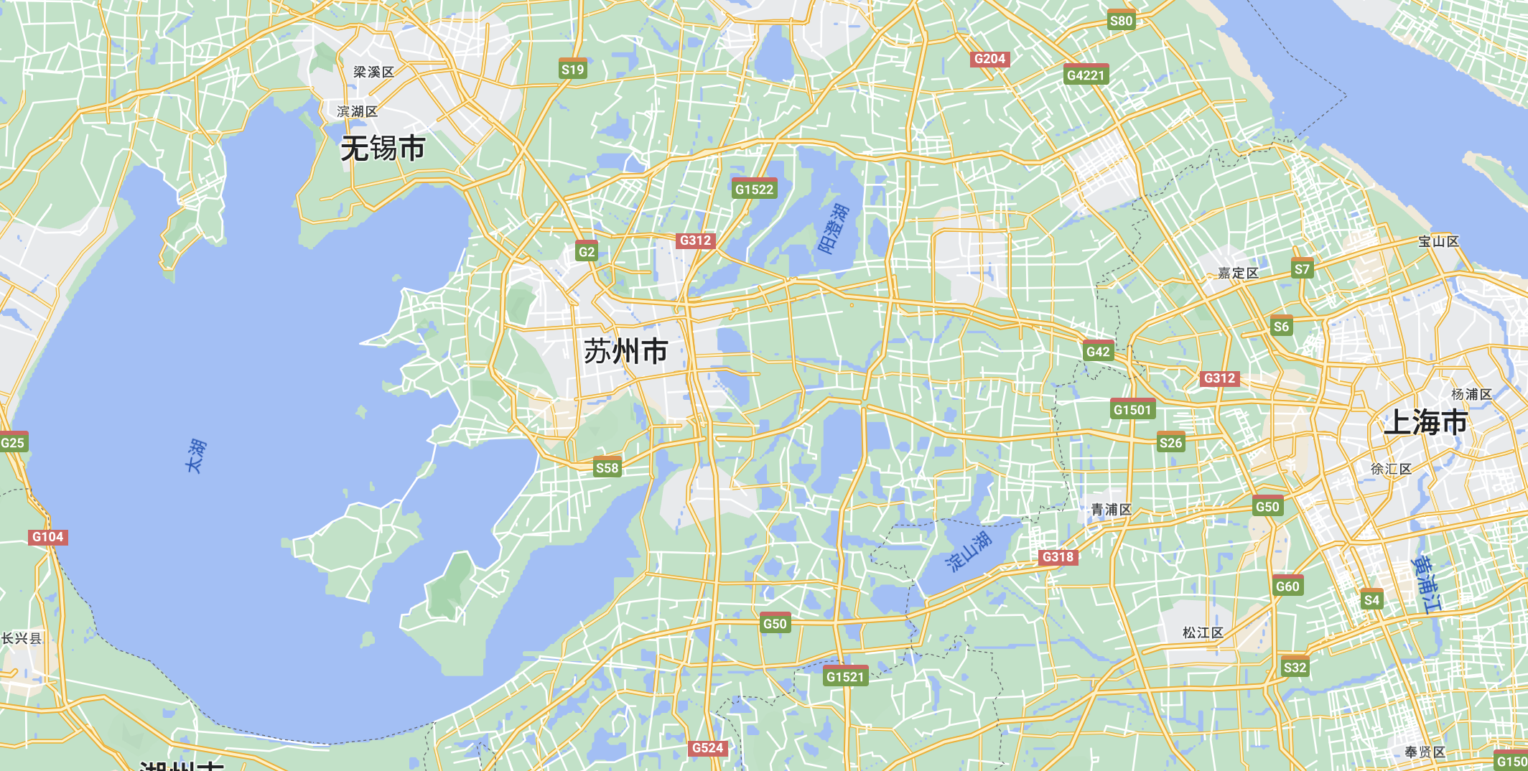
今の時期：上海蟹
けど、実は蘇州の陽澄湖蟹です
陽澄湖（ようちょうこ）

Slide 17
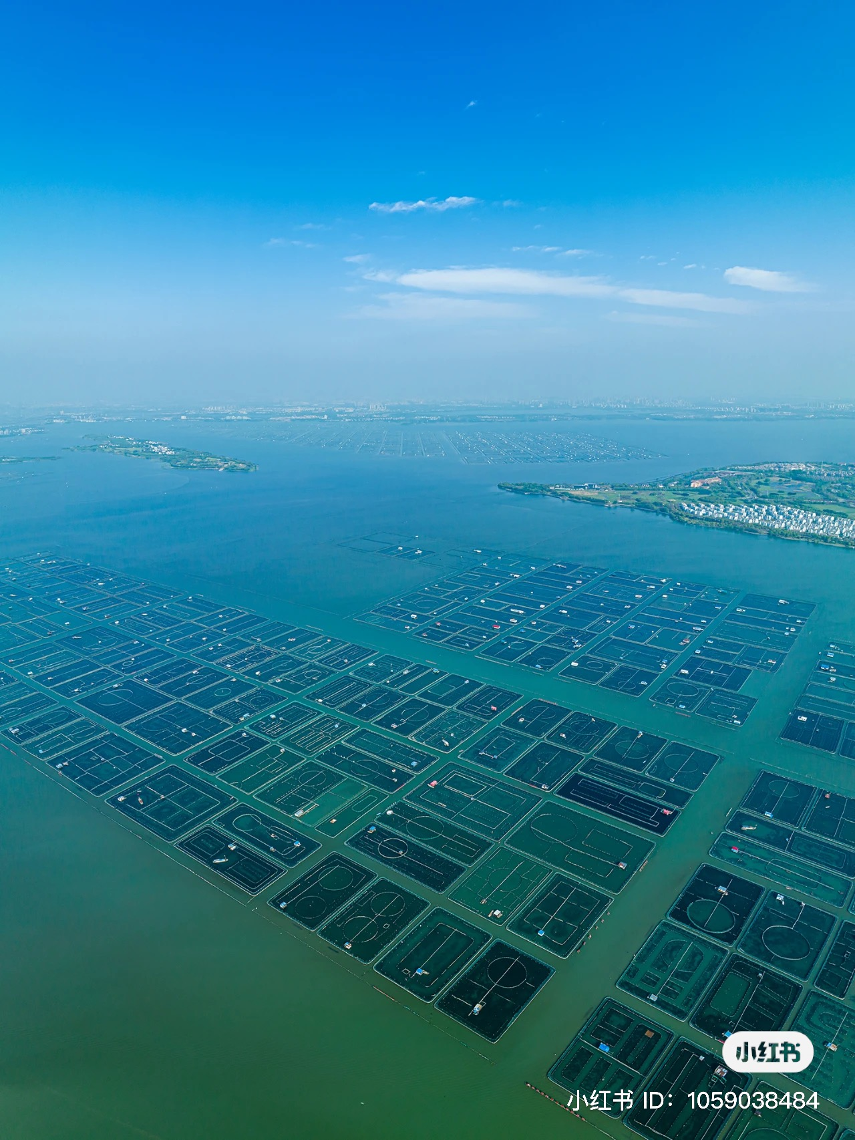
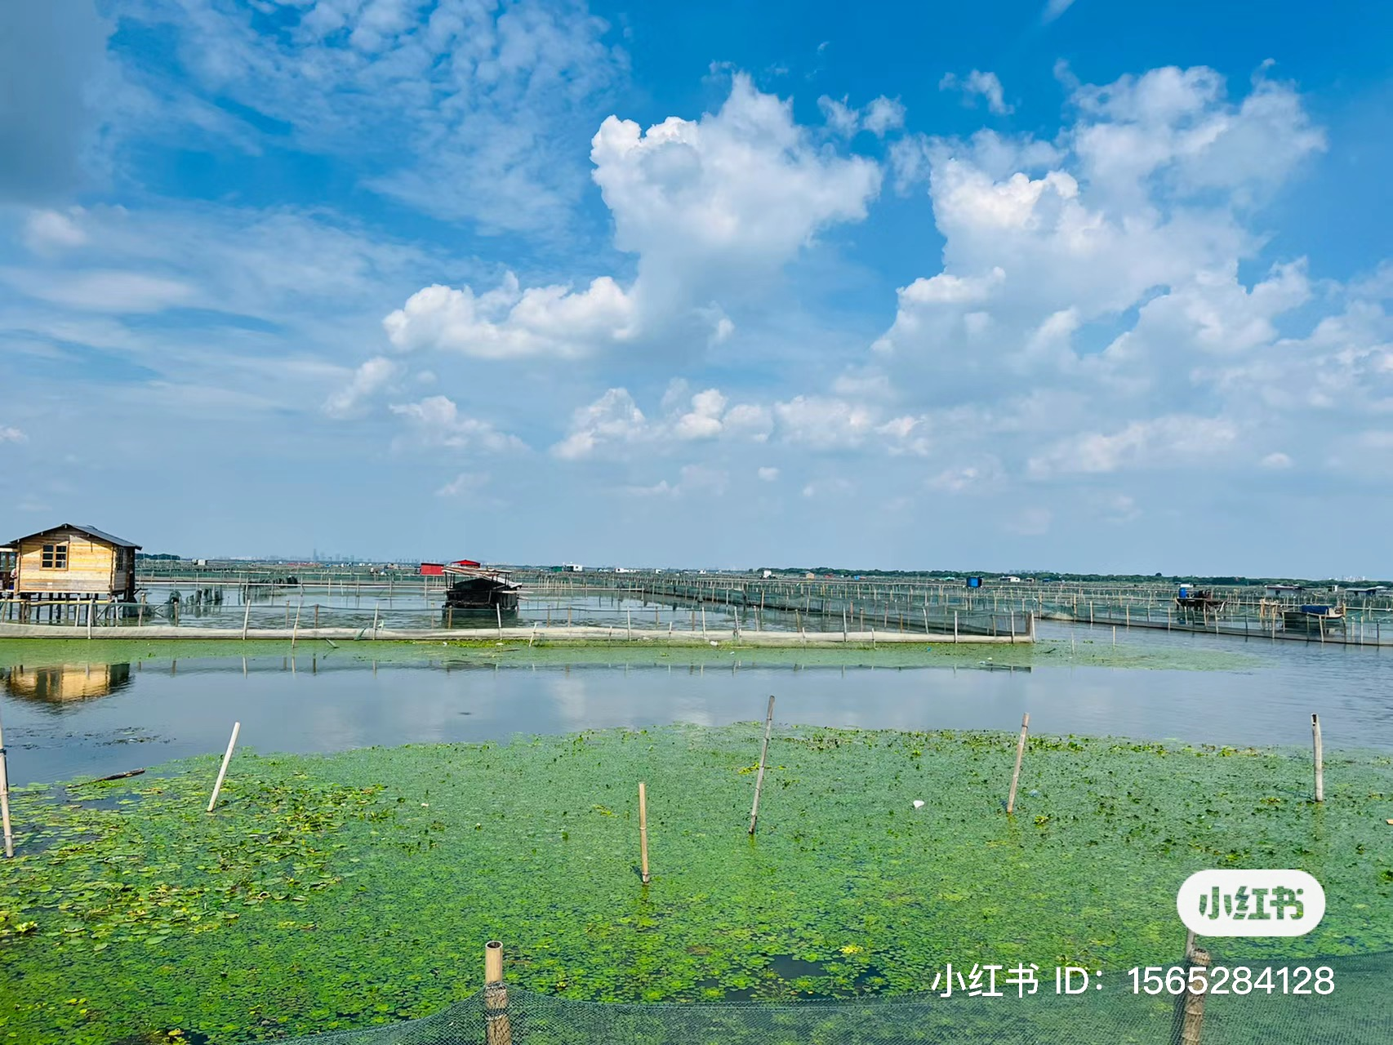
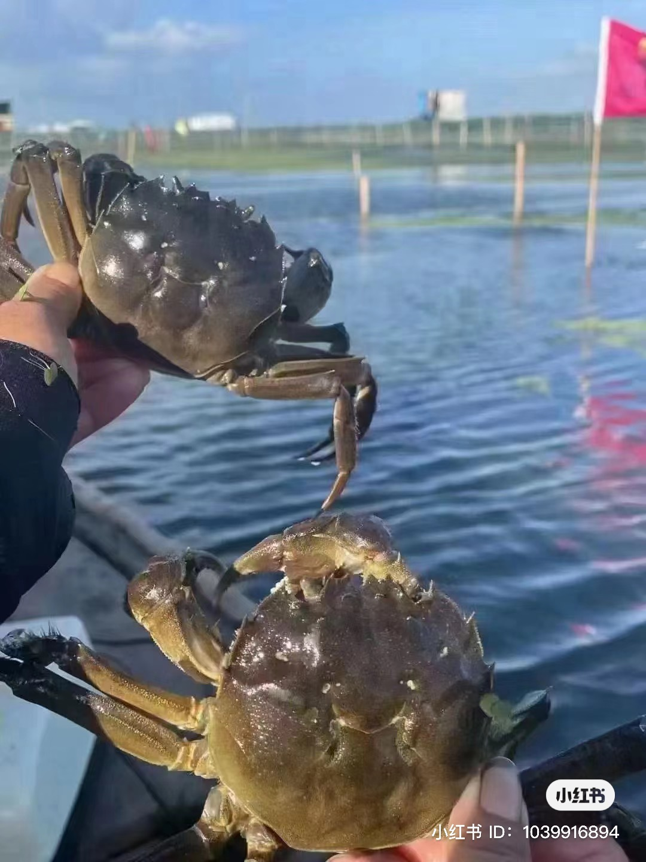
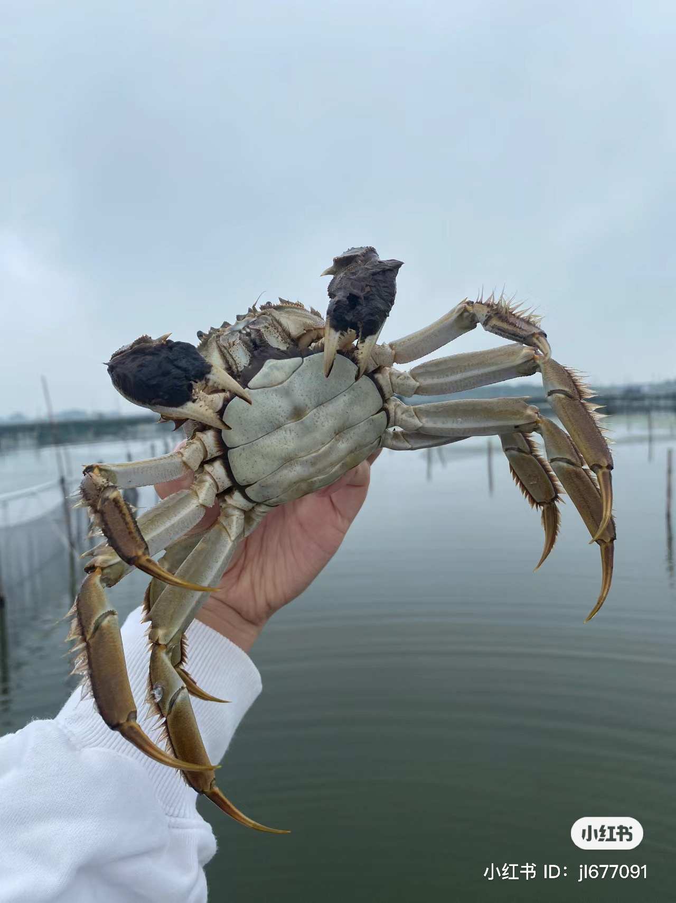

Slide 18
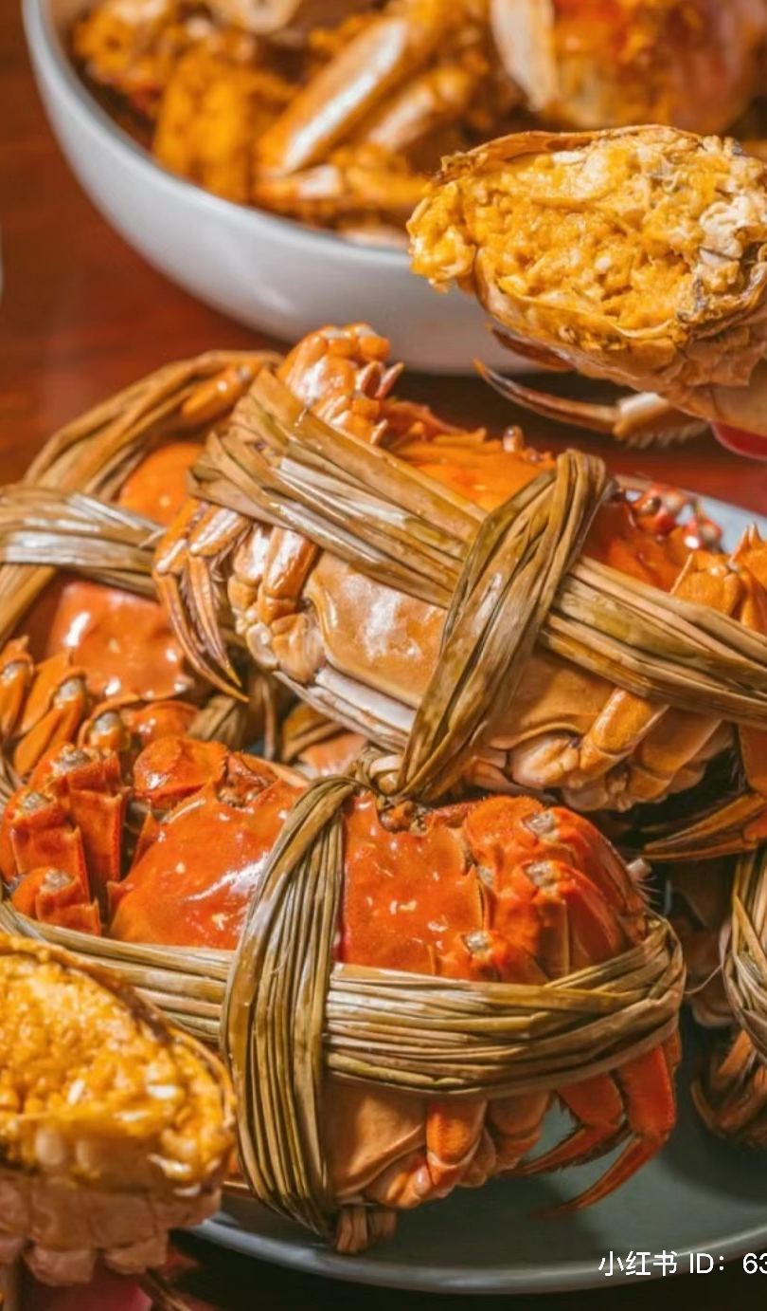
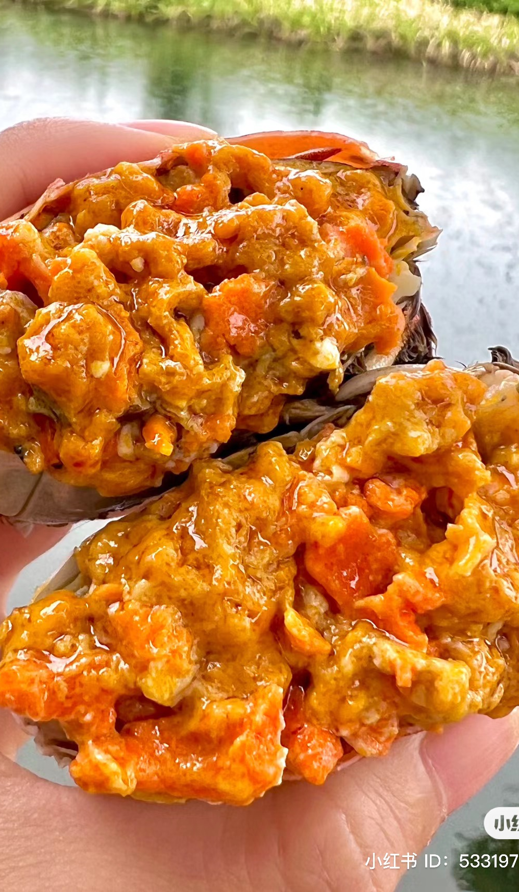
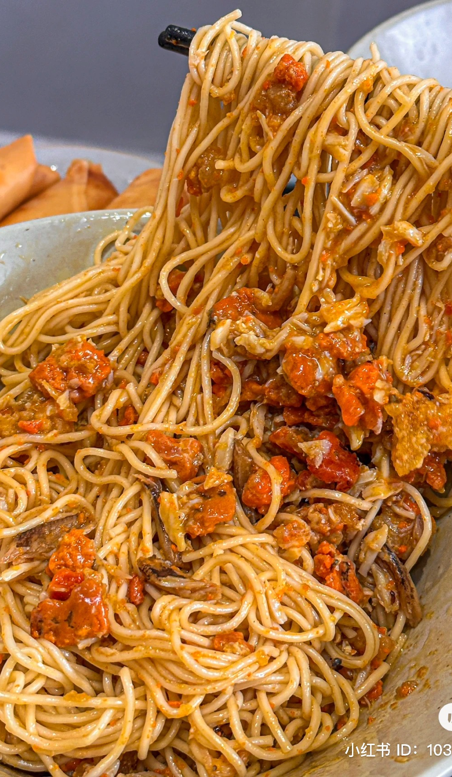

Slide 19
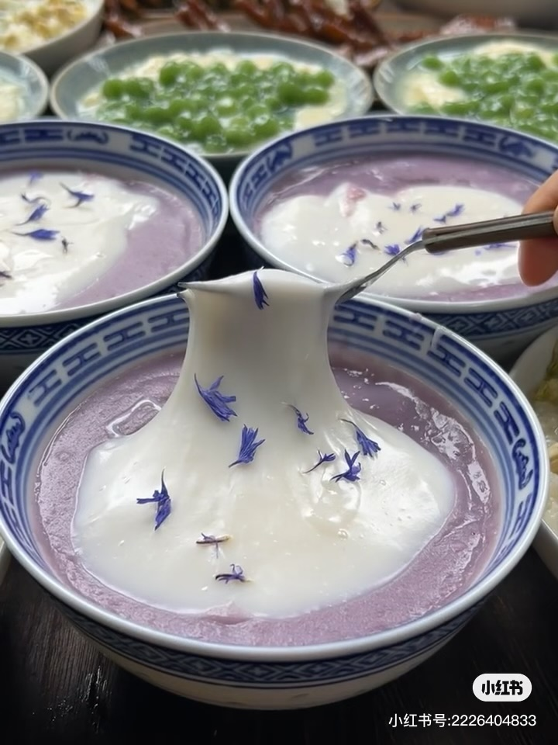
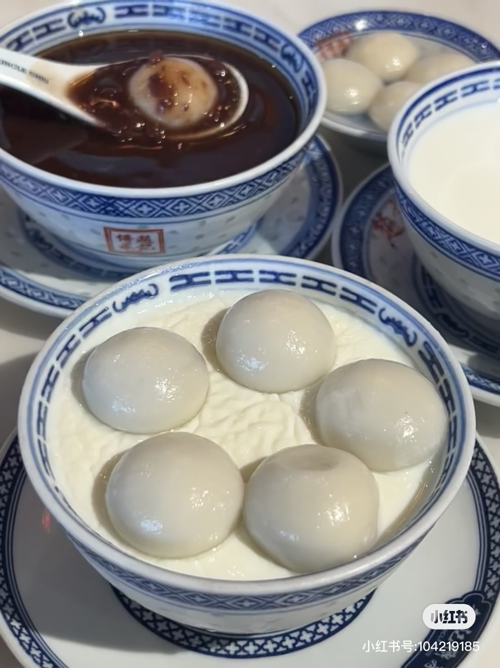
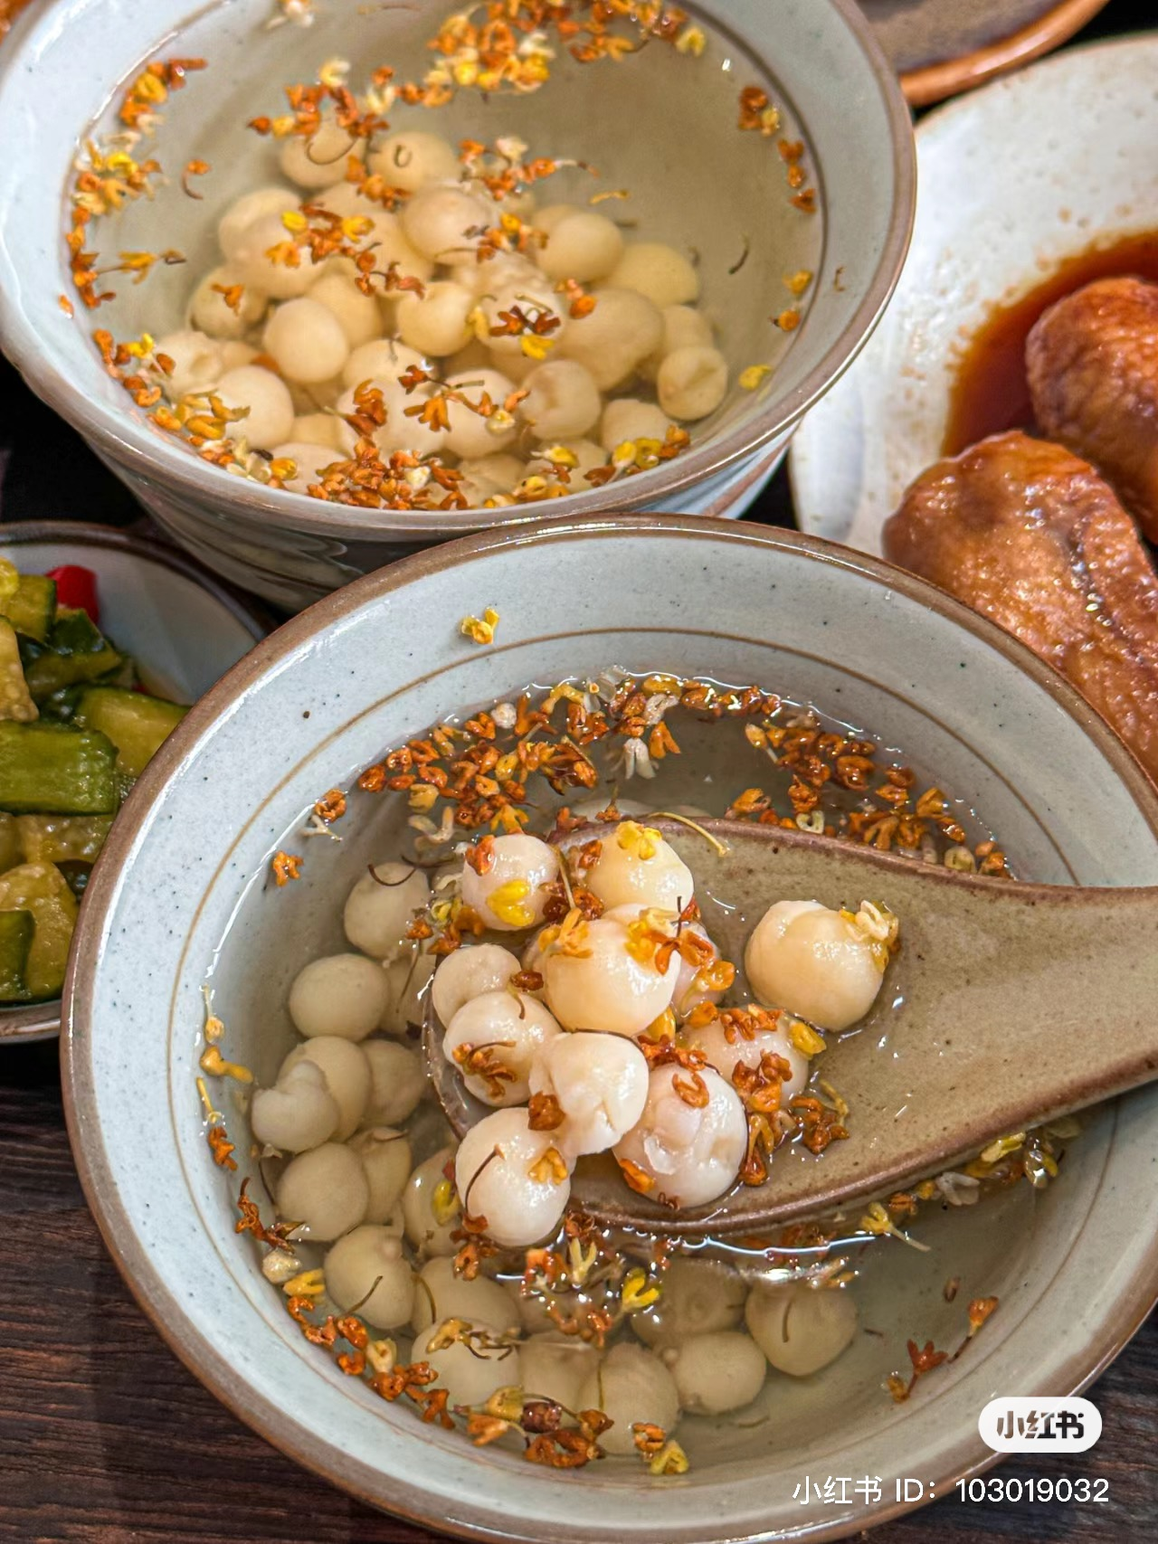
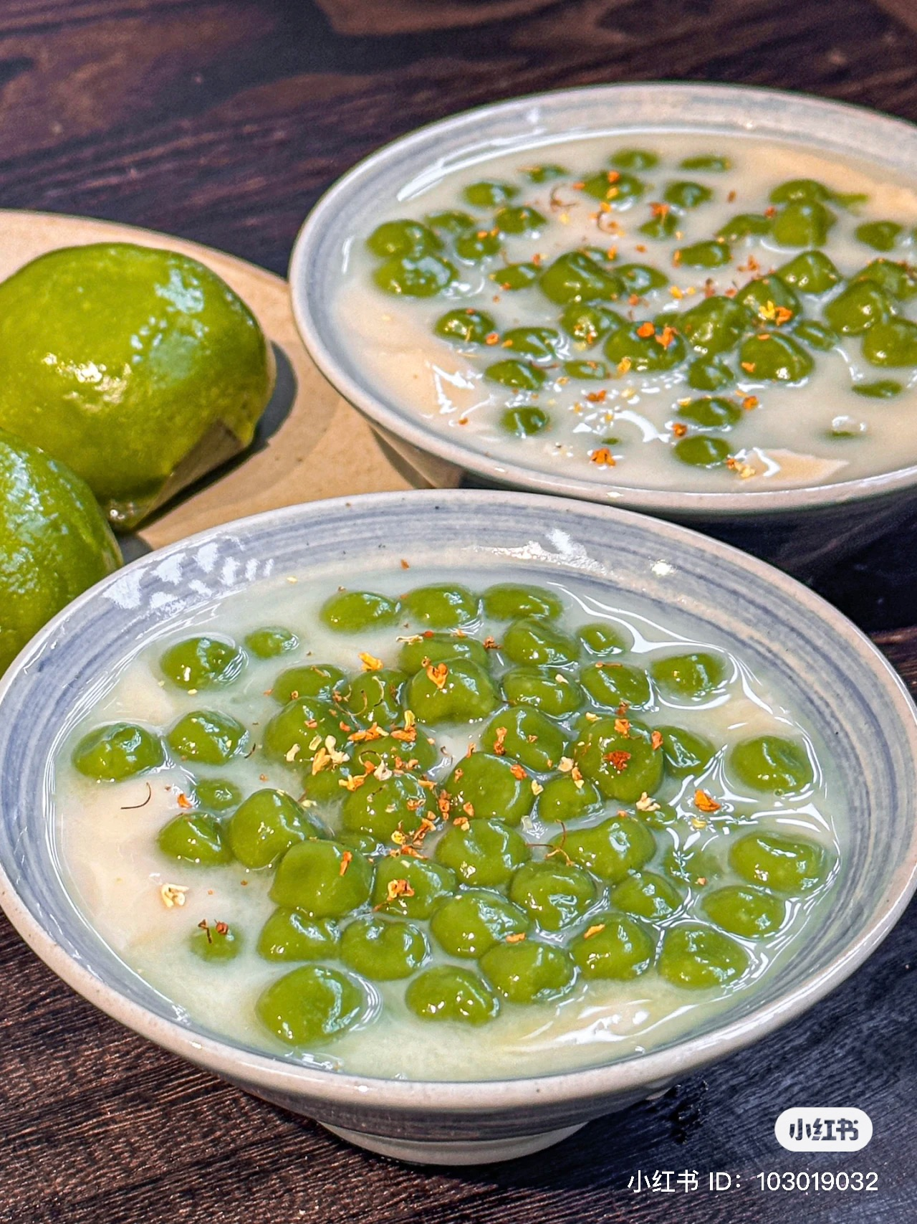
蘇州のデザート

Slide 20
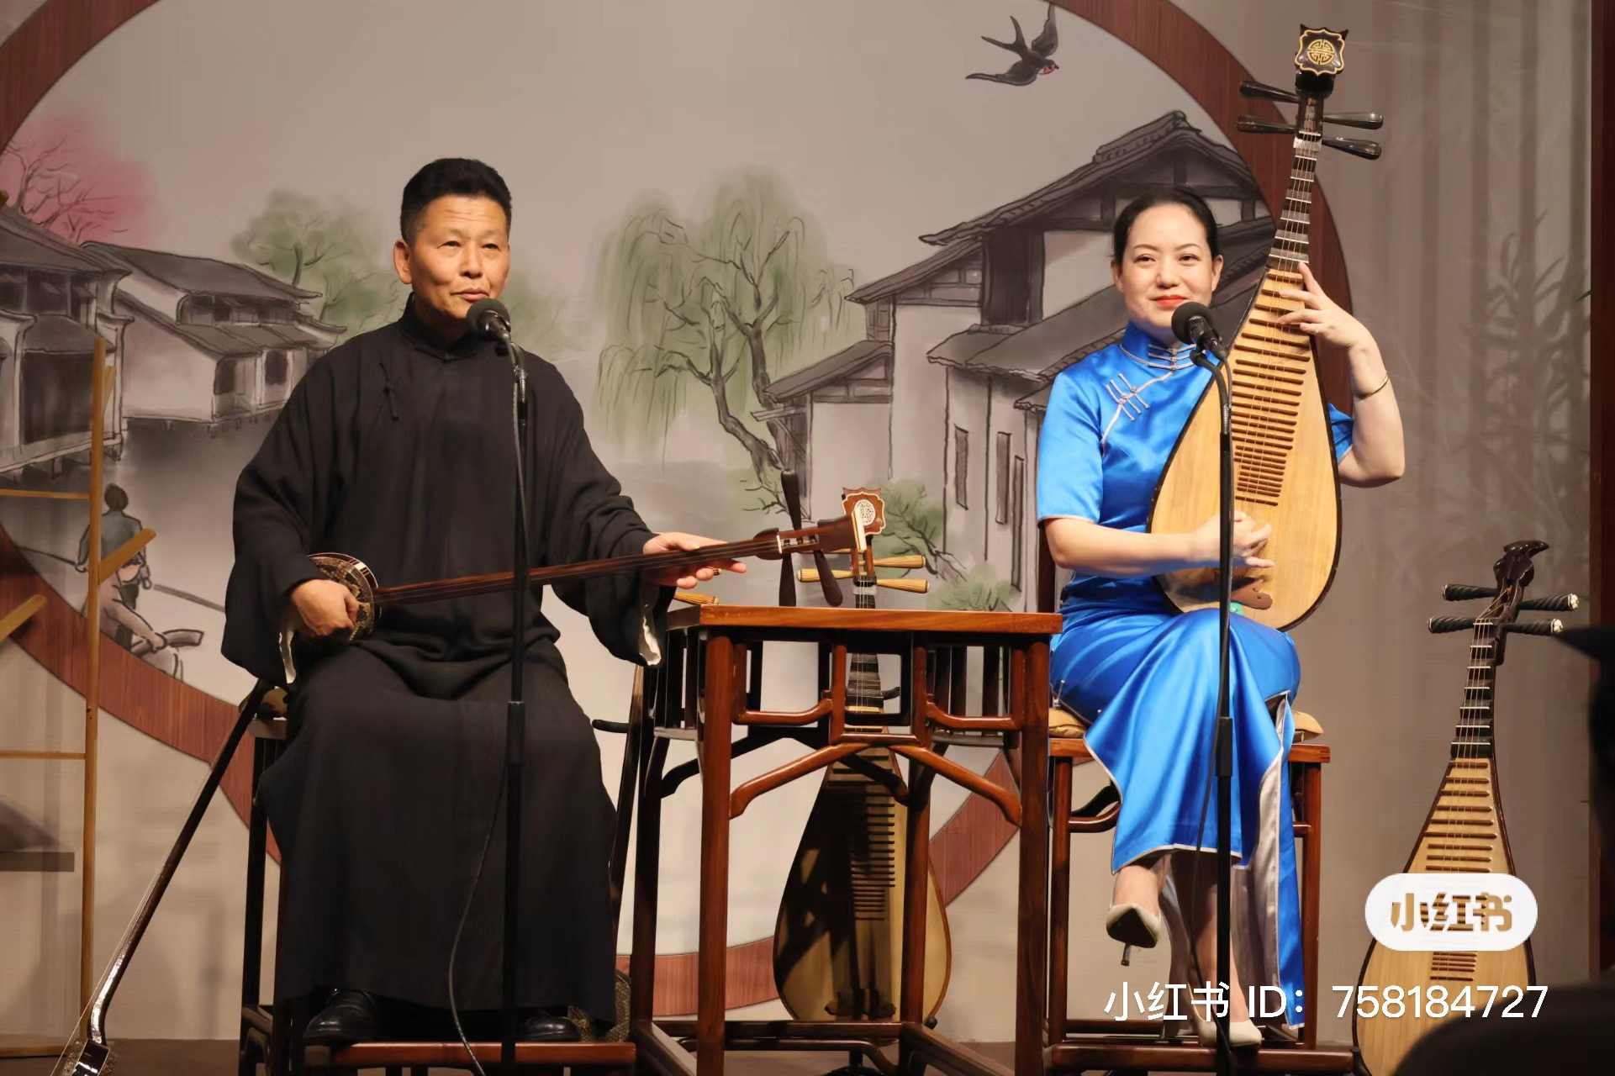
無形文化遺産「蘇州ピンタン」
蘇州の方言と楽器「琵琶」や「三弦」で物語を語る口承言語芸術です。
2006 年、蘇州ピンたんは新しい国家無形文化遺産の第一陣に選ばれました。
普段は、蘇州式の喫茶店でお茶を飲みながら聞いている感じです。
演出

Slide 21
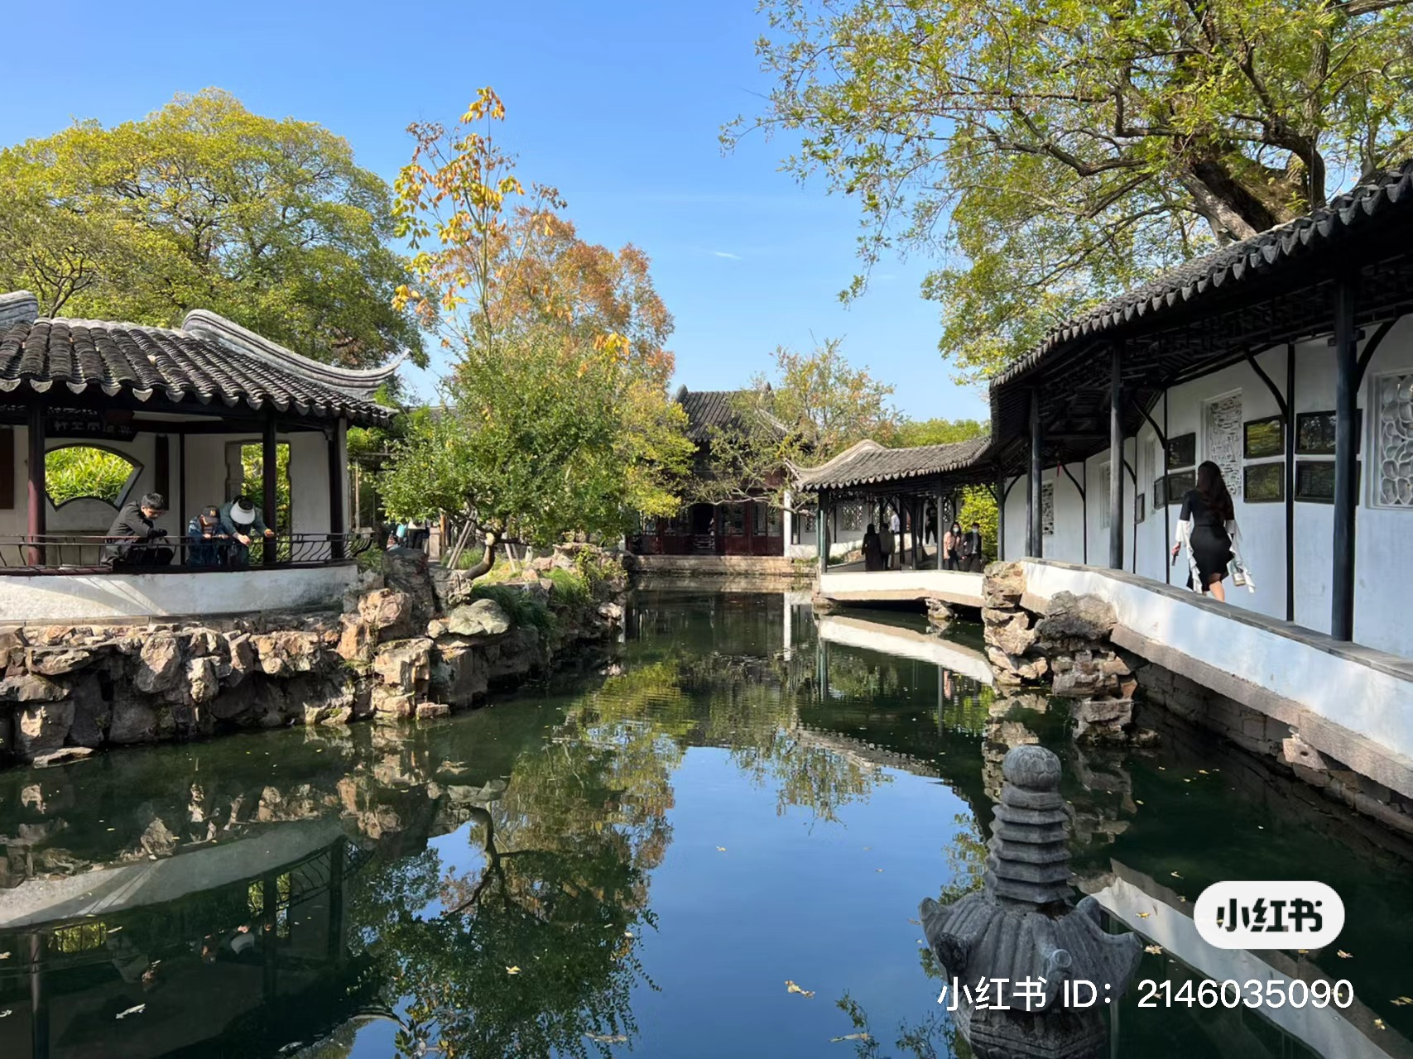
蘇州園林

Slide 22
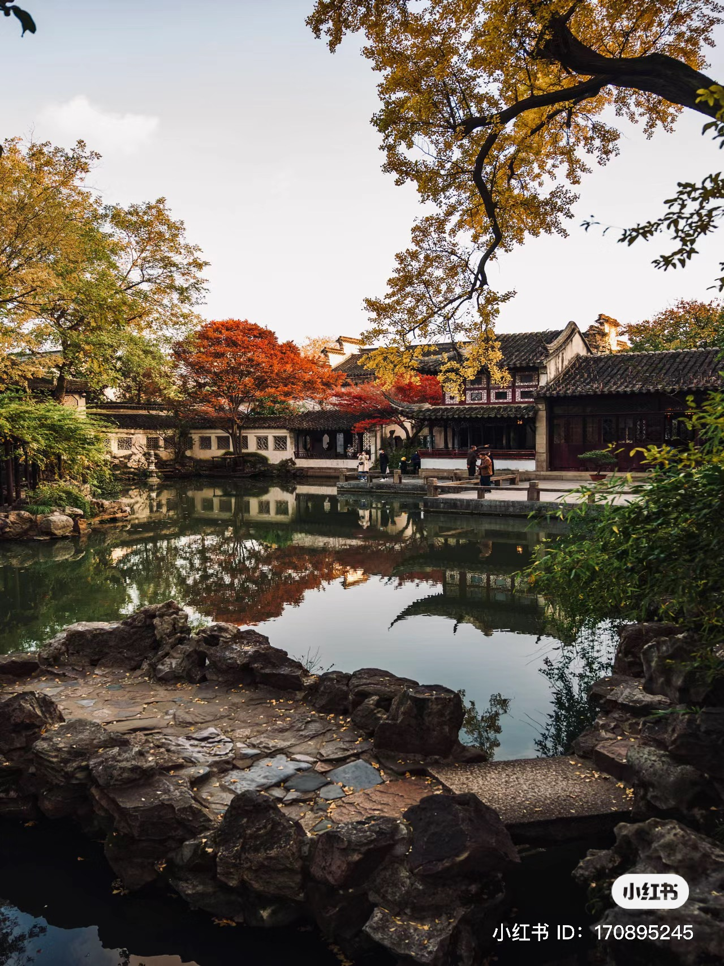
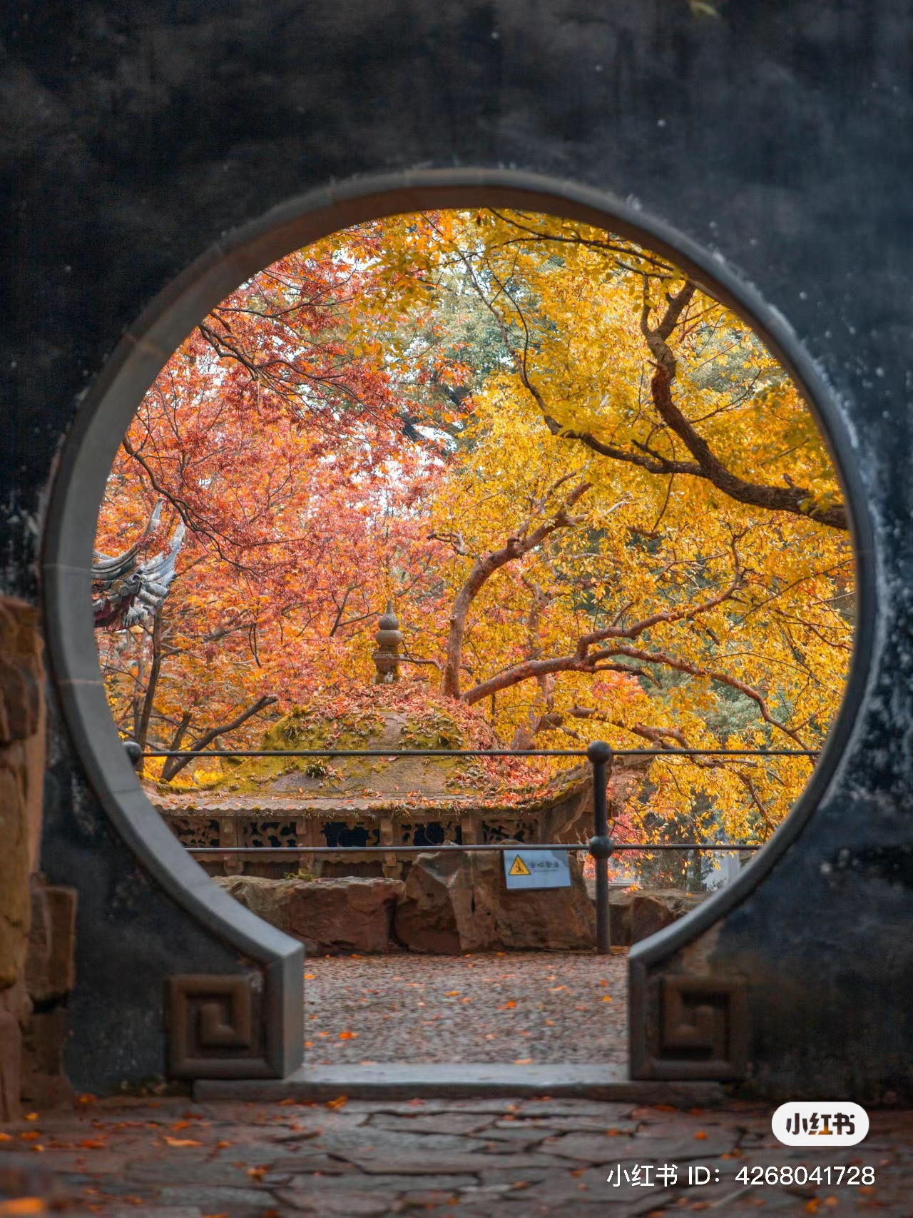

Slide 24
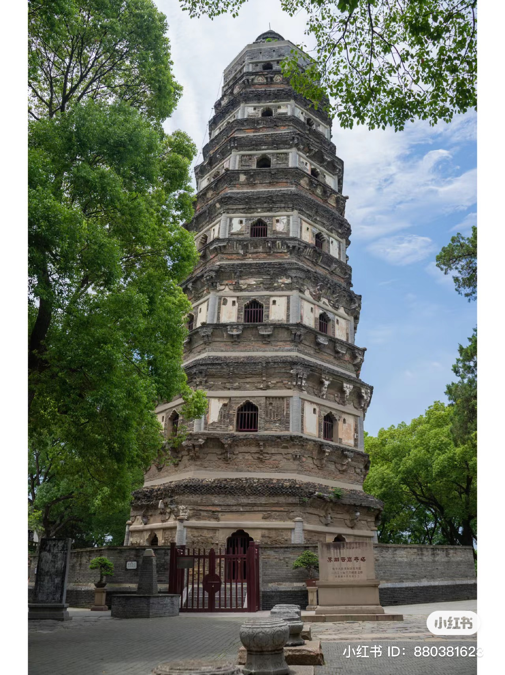
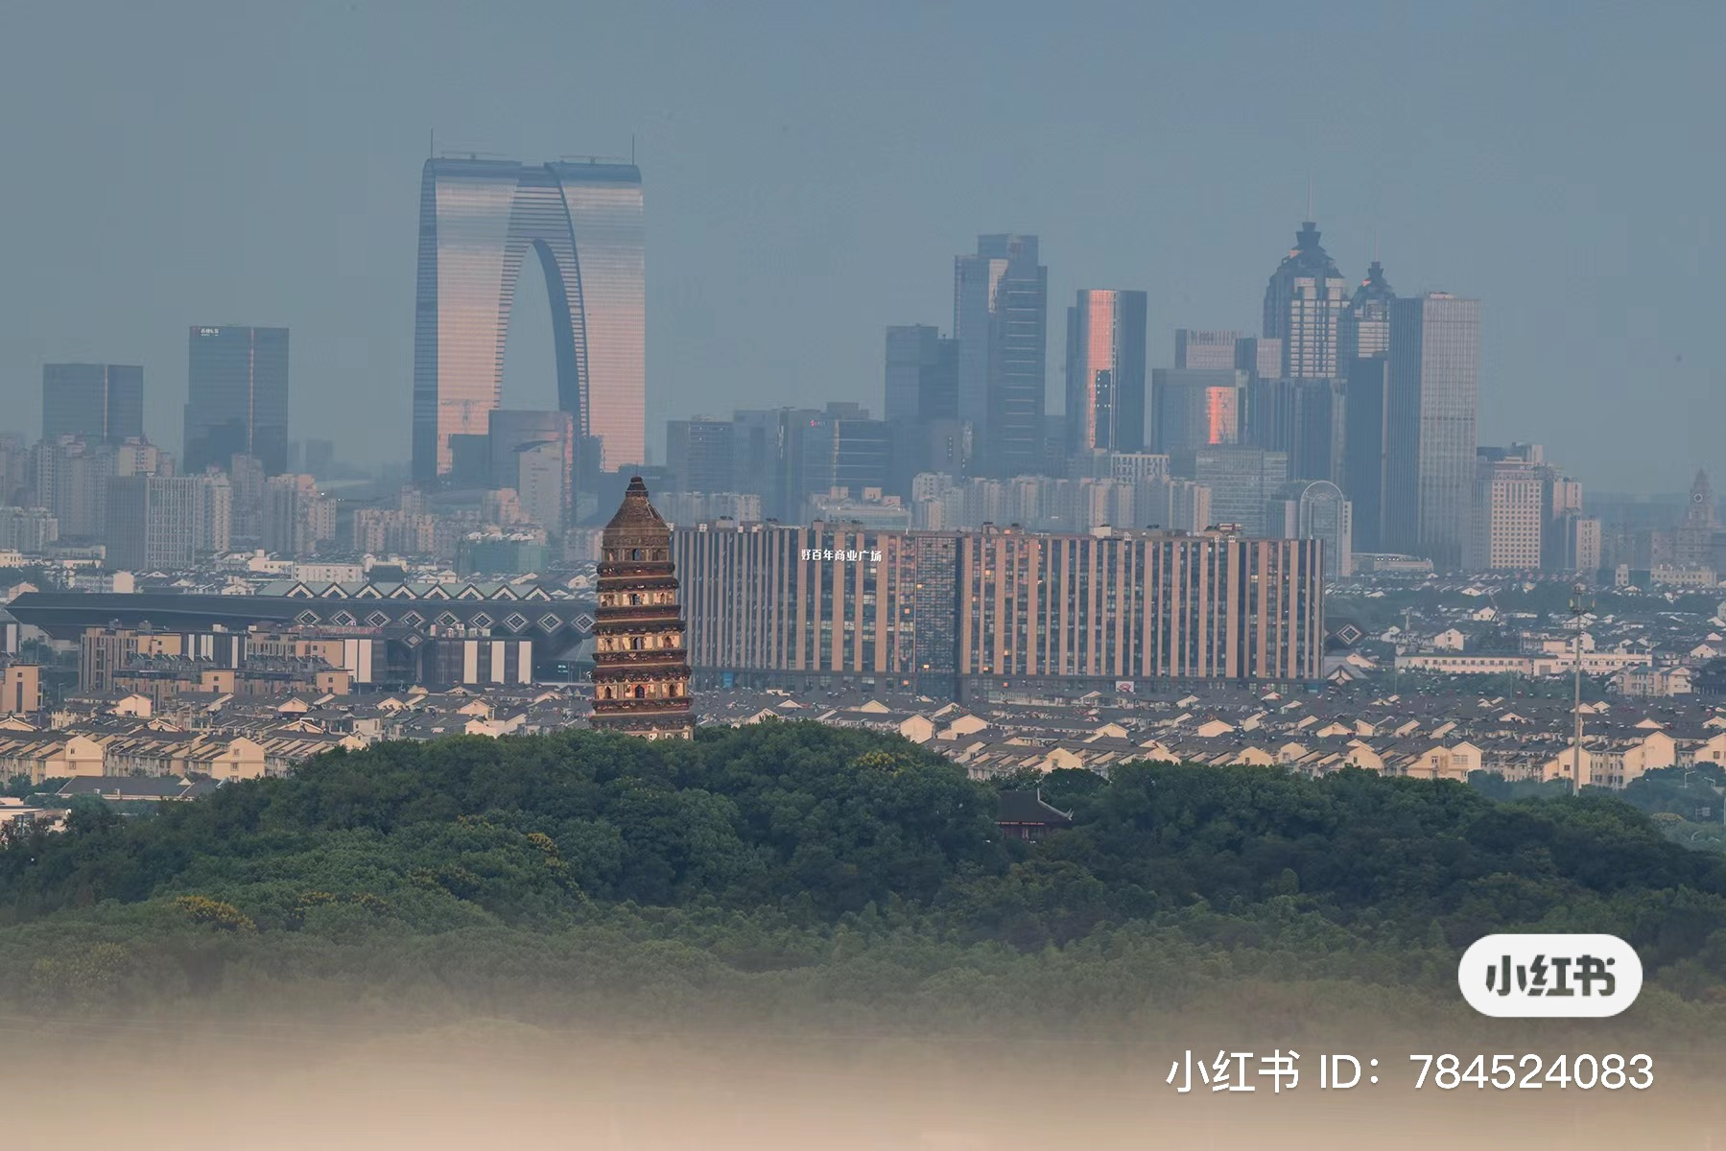
虎丘塔
呉王闔閭の陵墓

Slide 25
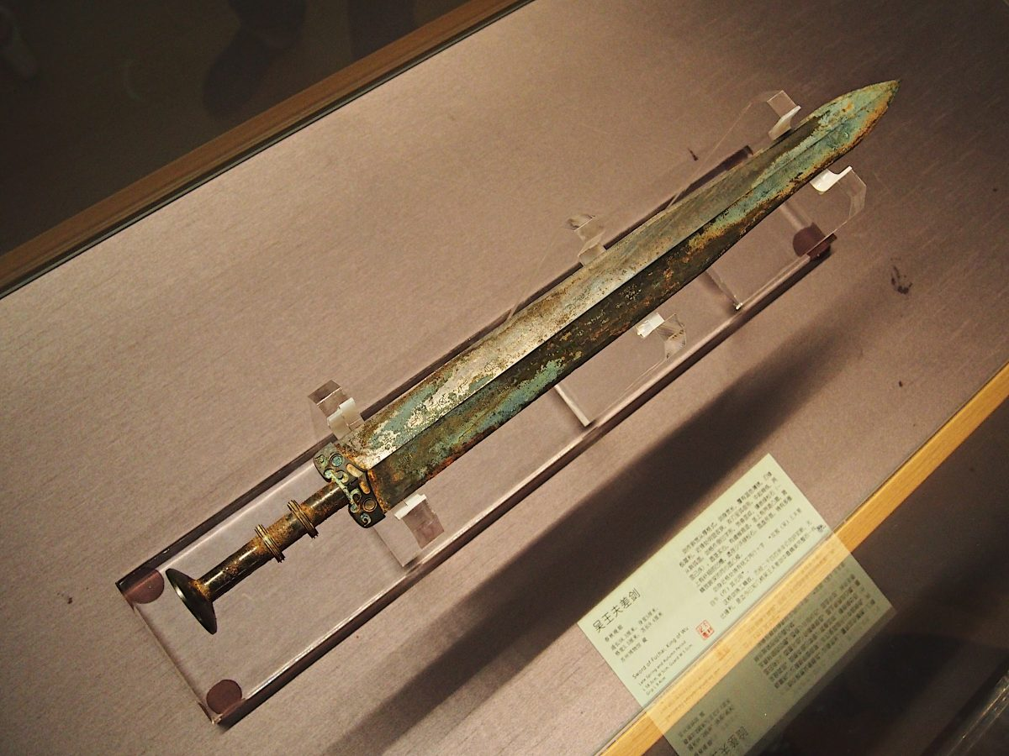
呉王夫差の剣

Slide 26
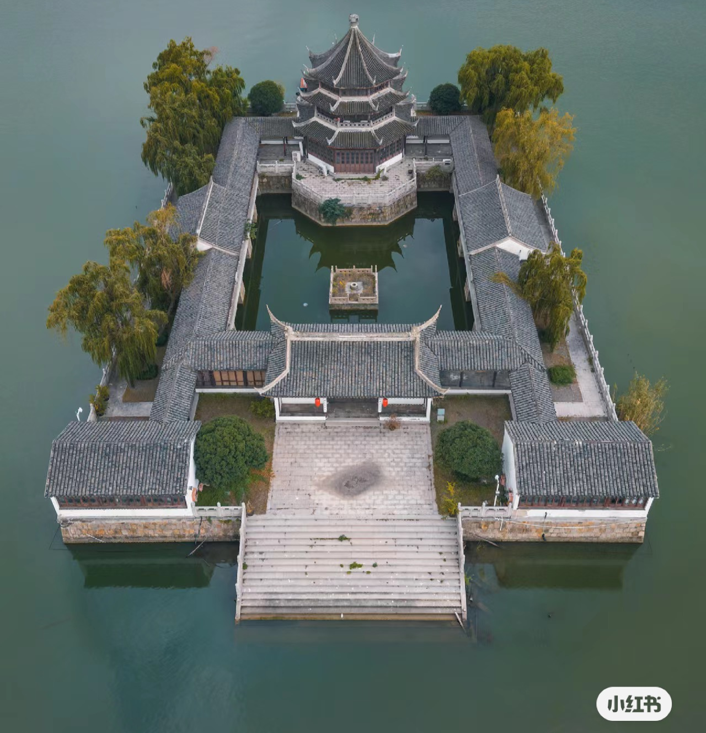
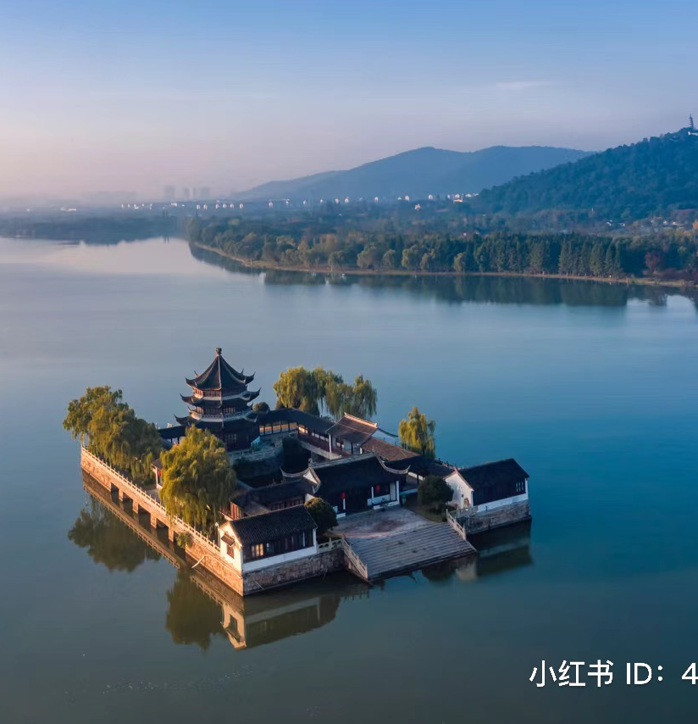
石湖の湖中楼 天鏡閣
明の有名な詩人の住所

Slide 27
